Slide 1
CO 표준원가
사용자 매뉴얼
2013.02.26
NSIS TFT

Slide 2
문서 개정 이력
일자 | 버전 | 적요 | 작성자
2013. 02. 22 | v0.10 | 초안 작성 | 서영식 과장
2013. 03. 30 | V0.50 | 수정 작성 | 서영식 과장
Notes:
1

Slide 3
교육 개요
1
과목 학습 목표
Process 관련 이슈 종합
To-Be Process 설계 방향
개선요구사항
사업계획 프로세스에 대한 지원 시스템 필요: 사업계획손익 simulation tool 등
공장별 원가 담당자의 부재로 원가계산 및 분석시 생산 현장사항 반영 부족
원가결산 R & R 재정립
목적별 원가관리를 통한 원가 활용도 제고
  사업계획기준 연간 표준원가계산 및 월간 업데이트
  최근 실적단가(재료비,가공비) 적용한 추정원가계산
  수주 견적을 위한 견적원가계산
원가차이분석 체계 정립
  제품별 원가차이분석을 Top-down의 단계별 진행
  원가차이가 크게 발생된 Item에 대한 하위 Item의 상세 차이분석으로 trace가 용이하도록 함
다차원 수익성 분석 구현
  매출원가의 구성항목별 표준 대비 실적 차이 분석
  손익분석단위로의 직접귀속비용化 제고
  손익발생 거래원천으로의 drill-down 연계
투자예실관리의 유기적 프로세스 정립
  투자관리용 내부오더를 통한 예산수립, 투자품의, 집행, 자산화에 이르는 투자 Life Cycle 관리체계 수립
  투자품의 이후 실 집행 시 실시간 예실 대비 분석 구현
As-Is
이슈
표준원가 기준정보(Routing 원단위)의 현실화
원가구성 항목별 세부 데이터 확인의 용이성 제고
생산부서의 작업완료 마감 처리 지연
직접비화 미흡: 판관비의 경우 직접비 귀속 프로세스가 미흡
변고정비 구분 관리 미흡
원가차이 배부기준: 배부기준치 집계의 자동화율 제고
원가차이분석이 어려움: 원재료 단가차이를 제품별 BOM 원단위 기준으로 배부
시설투자예산수립 및 집행의 진척도 관리가 일관되게 관리 안됨

Slide 4
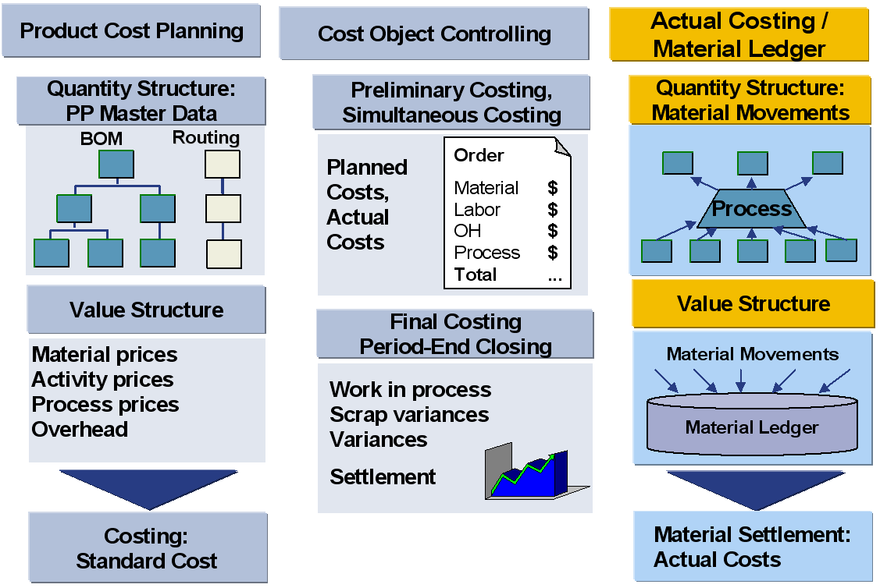
교육 개요
1
과목 학습 목표

Slide 5
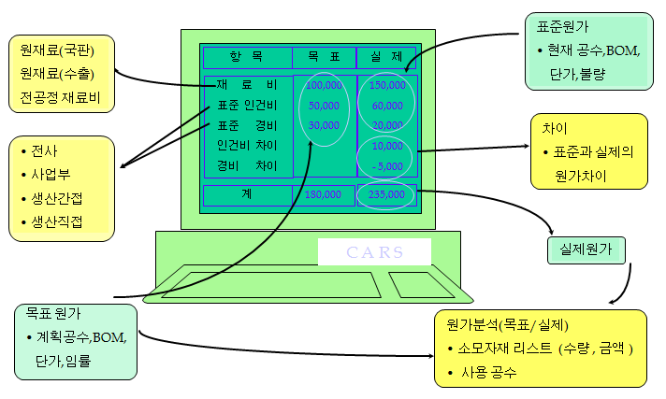
교육 개요
1
과목 학습 목표
*표준원가/실제원가 비교

Slide 6
교육 개요
관리회계 주요 To-Be Image (1/4) - 목적별 원가관리를 통한 원가 활용도 제고
1
과목 학습 목표
년간 사업계획기준 표준원가를 중심으로 원가변동 요인 감안하여 목적별 추가 원가를 관리
10 월
11 월
12 월
1 월
2 월
3 월
목적별 원가 구분
제품군별
사업계획
수립 및 조정
(수작업)
사업계획
기준 년간
표준원가
사업계획 기준 표준원가
사업계획기준 표준원가(연간 손익분석의
기준이 되는 원가로서의 기능)
2월
표준변동
3월
표준변동
4월
표준변동
월별 표준원가(신제품개발, 생산기준정보
변동분 반영: 표준원가의 월별 업데이트)
2월
추정원가
3월
추정원가
4월
추정원가
월별 추정원가(최근의 재료비, 가공비
실적단가 변동분 반영: 월별 실제원가마감
전 손익추정용 원가로 활용)
전사 사업계획
손익조정 및 확정
(수작업)
대표 Item별
판매/LTP생산
계획 업로드
수주 견적 원가 필요시
견적원가(LME/환율 변동분 반영:
영업의 수주 견적을 위한 기준원가 용도)
전사 사업계획
확정손익 업로드
(수익성분석:PA)
1 월
실제원가
2 월
실제원가
실제원가(Actual costing. 생산오더별
실제 투입된 원가기준으로 계산:
월마감후 손익확정 및 차이분석을 통한
원가개선기회 파악 용도)
부서비용계획
업로드
(코스트센터:CCA)

Slide 7
교육 개요
단계별 표준원가와 실제원가의 구성 내용
1
과목 학습 목표
원가 구분
구성 내용
관리 목적
연간 표준원가
년 1 회 수립하는 사업계획에 의거 원가 추정함
VC제품의 표준원가는 대표의장(포장)사양 기준
계산
연(납)류 재료비: 연간 사업계획시 추정한
LME/환율에 의한 연(납) 가격 예상단가
연(납)류 이외 재료비: Info. Record상 계약단가
or 이동평균단가
가공비 임율 계산은 년간 평균 계획임율 적용
사업계획 기준 원가 대비 실제원가와의 차이분석을
하는 경우에 사용
연간 손익분석의 기준이 되는 원가로서의 역할
표준원가 관리대상 제품, 반제품 자재마스터의
원가로 업데이트(연초)
1
월간 표준원가
2
신제품개발 및 생산기준정보 변경분, 연재료외
자재단가 변경분에 대한 원가추정
생산기준정보/연재료외 자재단가 변경이
안된 자재는 연간 표준원가와 동일
연 재료비는 연간 표준원가계산시 재료비 단가와
동일 적용
가공비는 연간 표준원가계산시 가공비 단가와
동일 적용
사업계획 기준에서 생산기준정보/연재료외 자재단가
변경효과 감안된 표준원가 대비 실제원가와의
차이분석을 하는 경우에 사용
영업의 판매오더 생성시 손익추정의 기준이 되는
원가로 활용
표준원가 관리대상 제품, 반제품 자재마스터의
원가로 업데이트(월초)

Slide 8
교육 개요
단계별 표준원가와 실제원가의 구성 내용
1
과목 학습 목표
원가 구분
구성 내용
관리 목적
월간 추정원가
3
최근 실적단가(재료비,가공비)를 반영하여
원가 추정함
재료비는 추정일 현재 순간이동평균단가 적용
가공비는 최근월 실적임율 적용
월간 표준원가 기준 대비 원가구성단가를 현실화하여
계산된 추정원가 비교시 사용
월별 실제원가계산 마감전 손익추정용 원가로 활용
견적원가
연(납) 재료의 LME/환율 변동분 감안하여 원가
simulation 용도
개별 제품 item 혹은 제품 구간(from/to) 대상
으로 견적원가 계산
연(납) 외 재료: 견적일 현재 순간이동평균단가
적용
가공비는 최근월 실적임율 적용
영업의 수주 견적을 위한 원가 simulation 용도
견적원가는 매월 고정적으로 관리하지 않고
필요시 simulation 목적 운용
4
생산 오더에 실제 투입되어진 원가기준으로 계산
VC 제품의 경우 실제원가는 선택의장사양 기준임
자재원장(M/L) 정산을 통해 하위 Item의
원가차이를 상위레벨로 롤업하여 실제원가 계산
재료비: 순간이동평균단가에 의한 실투입재료비
가공비: 결산월 실제 임율 적용
실사차이 등 배부 후 원가
월마감후 확정 손익분석을 위한 실제원가로 사용
월말 재고자산 평가의 적정성 확보
표준원가 대비 재료비 가격/수량 차이 분석에 활용
표준원가 대비 가공비 가격/수량 차이 분석에 활용
실제원가
5

Slide 9
교육 개요
표준원가와 실제원가의 차이 분석 체계
1
과목 학습 목표
원가 구분
원가 구분
내용
분석 목적
연간 표준원가
사업계획 기준 연간 표준원가와
생산기준정보(BOM, Routing) 변동분을
감안한 월간 표준원가의 차이를 분석
사업계획 수립 시점 이후의 BOM,
Routing 변경효과를 고려
연간 표준원가와 월간 표준원가 모두
동일한 Plan Price(재료비)와 임율을
적용함으로 가격차이는 발생하지 않음
(연재료외 자재단가 변경분 예외)
연간 사업계획 기준 대비 생산기준정보
변동에 따른 원가차이 분석
연간 사업계획 대비 재료비/가공비
수량차이 분석
월간 표준원가의 자재마스터 반영
(Mark & Release) 전 적정성 검증용으로
연간 표준원가와 비교 분석
1
월간 표준원가
2
VS.
월간 표준원가
표준원가와 추정원가의 비교는
동일한 기간에 대하여 분석을 수행
사업계획 수립 시점 이후의
재료비/가공비 단가 변동효과를 고려
연간 사업계획 기준 대비 재료비/가공비
단가차이 사전 분석
사업계획상 당월 계획손익 대비 당월 결산전
추정손익의 변동성 사전 체크 용도
2
월간 추정원가
3
VS.

Slide 10
교육 개요
표준원가와 실제원가의 차이 분석 체계
1
과목 학습 목표
원가 구분
원가 구분
내용
분석 목적
월간 표준원가
VC 제품의 경우
동일 기간내 대표의장(포장)사양 대비
실제 구성된 의장(포장)사양에 대하여
분석가능한 생산오더 레벨의 제조원가
차이 분석
VC 제품이외의 경우
동일 기간내 생산 기준정보와 실제 투입
정보에 대하여 분석가능한 생산오더
레벨의 제조원가 차이 분석
재료비 차이는 연간 사업계획 수립시
추정된 재료비단가와 순간이동평균가의
실제 투입 재료비단가와의 가격차이와
사업계획기준 생산 BOM과 생산오더별
실투입량(실사차이 반영후)의 차이로
수량차이 발생
가공비 차이는 비용계획대비 비용실적
차이와 공수소요량계획대비 실적공수
차이로 발생
사업계획손익 대 실적손익 비교시
매출원가 차이내역의 상세 분석 목적
생산오더별 차이분석에 의한 작업 효율 측정
2
월간 실제원가
5
VS.

Slide 11
교육 개요
관리회계 주요 To-Be Image - 원가차이분석 체계 정립
1
과목 학습 목표
제품별 원가차이분석을 Top-down의 단계별 진행 가능하도록 차이분석체계 정립 및 레포트 개발
각 단계별 원가의 분석
분석 항목별 레포트
1. 제품별 원가 구성요소 별 조회 레포트
- 표준/실적/차이 조회 (CBO)
사업계획 표준원가 대비
실제원가 분석
사업계획 표준원가 대비 실제 원가 분석
견적 원가 분석
LME/환율 변동 기준 Simulation 원가 분석
2. 견적원가 조회 레포트 (CBO)
3. 제품별 Multi-level BOM의 Item별
표준대비 실적 대사 레포트 (CBO)
월별 표준원가 대비
실제원가 분석
1 단계
제품별 차이 분석
2 단계
제품별, 하위 Item 별 차이 분석
4.개별 자재별 차이 분석
(표준레포트: CKM3)
3 단계
재료비 차이 분석
5.자재수불부
(CBO)
4 단계
가공비 차이 분석
5 단계
LTP 생산계획공수 대비 실제공수 분석
6. LTP 계획공수 대비 실조업도
비교 레포트 (Report Painter)
6 단계
코스트센터 계획대비 실적 분석
7. 코스트센터 계획 대비 실적 레포트
(표준 레포트)
7 단계
코스트센터 액티비티/SKF 기간별 분석
8. 코스트센터 배부전후 비교 레포트
(Report Painter)

Slide 12
교육 개요
1
과목 학습 목표
CCA (Cost Center Accounting) 원가 중심점 회계
- Cost Center는 회사의 조직단위이자 비용의 집계단위.
- CCA를 통해 부서별 경비예산(계획)의 수립, 실적의 집계, 부서간 비용배부 및 실적분석의 기능
- Cost Center 단위의 예산 통제
- Master Data의 대표적 구성: Cost Center, Cost Element, Activity Type
- 부서 내 비용을 책임지는 최소단위로 부서별 비용을 효율적 관리
- 최종적으로 단위 당 Activity Price를 산출하여 제조원가 가공비계산의 기초가 된다.
- CCA의 결과 중 제조부문 비용은 CO-PC, 본사부문은 CO-PA로 이체
- 영업외비용, 영업외수익도 CCA를 통해 처리함

Slide 13
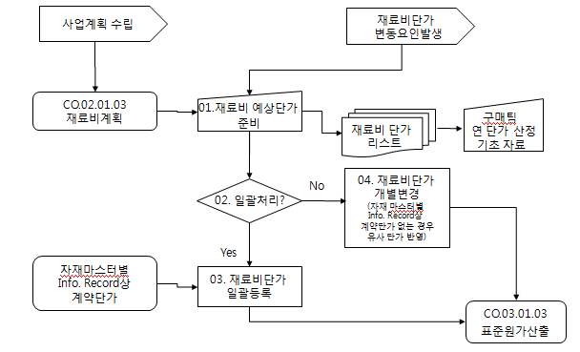
교육 개요
재료비단가등록
2
업무 절차
재료비단가등록

Slide 14
교육 개요
재료비단가등록
2
업무 절차
재료비단가등록
사업계획시 연(납)류(원재료)는 기획실 사업계획 담당자가 차년도 LME/환율 고려하여 구매팀에서 작성한
납가격 산정 기준을 토대로 추정한 재료비단가를 자재마스터의 ‘계획가격1뷰’에 등록하여 표준원가계산에 활용
연(납)류를 제외한 자재의 경우 자재마스터별 Info. Record상 계약단가를 표준원가계산에 활용(자재마스터별 Info. Record상 계약 단가가 없는 경우 유사 아이템의 단가를 반영함)
- 실제단가(이동평균단가)와 계약단가와의 차이는 재료비차이로 관리
연(납)류 자재를 제외한 BOM 구성대상 자재(주자재,부자재,포장재,부대품자재)의 Info. Record or
이동평균단가를 리스트업하여 표준원가계산용 자재단가를 확정하고 자재마스터의 ‘계획가격2뷰’에 등록
연(납)류 자재의 단가는 사업계획 기준 LME/환율 적용단가를 월간 표준원가에도 동일하게 적용.
단, 사업계획 기준 변동시 ‘계획가격1뷰’의 단가변경가능
연(납)류 이외 자재의 단가 변동요인은 월간 표준원가변경 필요시 자재마스터의 ‘계획가격2뷰’의 추정단가를 변경

Slide 15
교육 개요
재료비단가등록
3
업무 절차
프로세스 흐름도 기능 설명
업무 | 설명 | ERP T-Code
재료비 예상단가 준비 | 사업계획시 연(납)류에 대한 차년도 LME/환율 고려하여 재료비 예상단가 준비. (구매팀 : 단가 산정 기초자료 확인) 기중에 연(납)류 자재의 단가 변동요인 발생하여 표준원가변경 필요시 재료비 추정단가 준비 | 수작업
일괄처리여부 판단 | 재료비단가 변경대상 자재코드의 범위 감안하여 일괄 및 개별처리 여부 판단 | 수작업
재료비단가 일괄 등록 | 연(납)류 재료비 예상단가 리스트 기준으로 자재마스터의 ‘계획가격1뷰’에 일괄 업데이트 처리 | TBD
재료비단가 개별 변경 | 연(납)류 재료비 예상단가를 자재마스터의 ‘계획가격1뷰’에 개별 입력 처리 | MM02

Slide 16
교육 개요
재료비단가등록
3
업무 절차
To-Be 변화 Point
구분 | 변화 Point
프로세스 측면 | 생산기준정보(BOM, Routing)의 변동에 따른 수량구조(Quantity Structure)의 변동분을 반영한 월간 표준원가 이외 추정일 현재 실단가(Value Structure)를 반영한 추정원가 계산 - 추정원가는 차월 결산전 추정손익 관리용도로 활용 연 재료비 구분항목 확대하여 세분화된 재료비 분석 data로 활용 가능 - 순연/경연/칼슘연/니켈/리튬 연 재료비에서 부산물(연설) 취득분은 부산물공제로 구분하여 재료비 차감 표시함으로써 표준원가계산시 적정한 연 재료비 반영: 생산 BOM에 (-) 수량 관리 - 부산물 관리대상 자재: 창원 화성극판의 절단 미미 및 족 절단부, 광주 GMH 부산물.. - 슬러그는 부산물 관리대상에서 제외
시스템 측면 | 연(납)류 이외의 BOM 구성대상 자재(주자재,부자재,포장재,부대품자재)의 사업계획 설정단가 책정을 위해 시스템내 Info. Record or 이동평균단가 활용 가능하도록 일괄 다운로드 구현 - (As-Is) 사업계획 기준 단가 설정을 위해 구매팀으로 부터 off-line으로 자재단가를 통보받아 시스템 등록 표준원가/추정원가계산시 재료비 단가로 활용할 자재 평가의 우선순위 전략을 시스템 관리
기타 (조직, 제도, 업무 규칙 등) | 사업계획시 차년도 LME/환율 고려하여 추정된 연(납)류의 추정 재료비단가는 기획실 사업계획 담당자가 자재마스터의 ‘계획가격1뷰’에 등록 필요 - 대량 업로드 프로그램은 CBO 예정

Slide 17
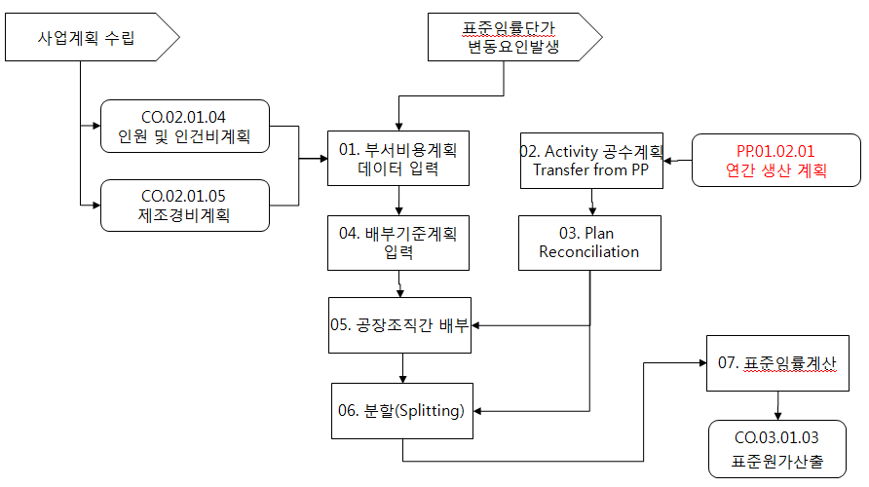
교육 개요
표준임률계산
2
업무 절차
표준임률계산

Slide 18
교육 개요
표준임률계산
2
업무 절차
표준임률계산
사업계획시 확정된 차년도 인원/인건비 계획 및 제조경비 계획을 시스템에 입력하여 조직 부문간
비용 배부를 수행
각 생산 코스트센터별 Activity 공수계획은 연간 생산계획(LTP) 기준의 각 W/C(Work Center)별, Activity별 공수계획을 PP로부터 Transfer 받음
Activity 마스터데이터는 PP 생산관리 목적 및 CO 원가관리 목적을 감안하여 설정
☞ 첨부1. Activity Type 참조
배부기준계획 일괄 업로드는 Standard의 Excel 업로드기능을 사용하고, 실적 배부기준(SKF)값은
Excel 집계하여 시스템 직접 등록
부서 인건비/경비 계획은 경상비예산통제와 연동하여 활용할 예정이므로 대량 업로드 BDC 프로그램 사용

Slide 19
교육 개요
표준임률계산
3
업무 절차
프로세스 흐름도 기능 설명
업무 | 설명 | ERP T-Code
부서비용계획 데이터 입력 | 사업계획시 확정된 차년도 공장 인건비 계획 및 제조경비 계획을 각 코스트센터 및 원가요소 별로 계획입력화면에 입력 | KP06
Activity 공수계획 Transfer from PP | 연간생산계획(LTP??)에 의해 수립된 생산직접부서별 공수 계획을 생산직접 Cost Center별/Activity별 Transfer. -제품별 연간생산계획을 기준으로 연간 공정별 소요 Activity Qty 산출 | KSPP
Plan Reconciliation (계획조정) | 생산(PP)에서 Transfer된 Activity type의 수량계획을 확정하는 단계 -코스트 센터 별 Scheduled Activity Qty 를 Planned Activity Qty로 조정하는 프로세스. | KPSI
배부기준계획 입력 | 사업계획시 확정된 제조원가 배부기준치를 입력(Excel 통합계획) | KP46 (S_ALR_87013618)

Slide 20
교육 개요
표준임률계산
3
업무 절차
프로세스 흐름도 기능 설명
업무 | 설명 | ERP T-Code
공장조직간 배부 | 공장공통/간접부문비용을 생산직접부문으로 배부 | KSVB KSUB
 | 공정 공통 Cost Center에 모인 직접비와 간접비를 공정Cost Center으로 배부 | KSVB KSUB
분할(Splitting) | 공장조직간 배부후 생산직접팀으로 집계된 비용을 Activity type에 Assign하는 단계 -예: 인건비 -> Labor Hour/ 경비 ->→Machine Hour -부서별 Activity Independent Costs를 각 해당 Activity type에 Assign 하는 프로세스. -계정과목별 Activity 지정이 Splitting structure 상에 정의되어 있어야 함 | KSS4
표준임률계산 | 생산팀별, Activity별 분할된 비용을 확정된 activity 수량으로 나누어 단위 임율을 계산하는 단계. -확정된 비용(Planned costs) 과 Activity 공수(Planned Q’ty)를 이용하여 생산 라인 별 Activity 단가를 산정 | KSPI

Slide 21
교육 개요
표준임률계산
3
업무 절차
To-Be 변화 Point
구분 | 변화 Point
프로세스 측면 | 표준원가상 가공비에 대해서 주요 G/L 계정별(1차원가요소)로 비용항목 파악 가능하도록 보조원가구성요소 관리 예정 As-Is는 작업공수(노무)만 관리해 왔으나 작업시간(노무) 외에 설비가동시간에 대한 Activity type 추가 관리 - 노무시간: 변동직접노무비 관리용도 활용 - 설비가동시간: 변동경비(전력비 등) 관리용도 활용
시스템 측면 | 생산(PP)에서는 준비시간(Setup time) 추가 관리 예정이나 생산 스케쥴링 용도로만 활용하고 CO Activity type 및 표준임률 관리 안함 연간 표준임률계산을 위한 생산 Activity 소요량계획은 연간 생산계획(LTP) 기준으로 생산기준정보(Routing)을 활용하여 계산함으로써 data 신뢰성 제고 외주가공비 발생하고 있는 외주공정(포장라인 및 붓싱 등 사출업체)은 공정중 외주로 통합 관리 - (As-Is) 포장라인 외주공정의 가공비는 제조경비로 관리되고 있음 부서비용계획의 배부 Flow 및 배부기준 설정을 배부 Cycle을 통해 체계적으로 관리
기타 (조직, 제도, 업무 규칙 등) | 표준임률 계산을 위한 Activity(노무시간, 설비가동시간) 소요량은 생산(PP)에서 연간 생산계획(LTP)에 의해 transfer됨 - (As-Is) 사업계획시 생산관리 파트에서 접수한 월별 인원운용계획, 월별 작업일수, 월별 작업시간 계획 근거하여 Excel 계산값을 시스템에 입력

Slide 22
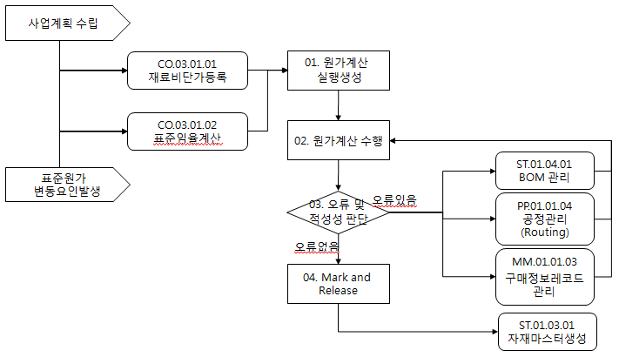
교육 개요
표준원가산출
2
업무 절차
표준원가산출

Slide 23
교육 개요
표준원가산출
2
업무 절차
표준원가산출
기획실 주관으로 사업계획수립시 손익확정됨에 따라 자재마스터에 등록된 재료비 단가 및 계산된 표준임률 데이터를 근거로 표준원가를 산정 및 검증 관리
원가구성요소(Cost component) : 원가를 분석하는 항목으로써 BOM상 재료비와 Routing상 Activity로
구성되는 주원가구성요소항목과 계정기준으로 구성되는 보조원가구성요소항목을 운영
☞ 첨부1. 원가구성요소 참조
표준원가변경은 사업계획수립 기준 연 1회 업데이트를 원칙으로 하되(차년도 1/1일자 적용), 연(납) 제외한 자재 단가변동 및 생산기준정보 변동시 표준원가 재계산하여 익월 1일자로 적용함
1)기존 제품 : 월별 일괄 Batch 작업으로 Update
2)신규 제품 : 생산 前 개별 Update

Slide 24
교육 개요
표준원가산출
3
업무 절차
프로세스 흐름도 기능 설명
업무 | 설명 | ERP T-Code
원가계산 실행생성 | 사업계획시 혹은 표준원가변경시 기존제품에 대한 일괄적인 표준원가 계산을 실행하기 위해 실행명과 원가계산 일자 등을 정의하고, 계산을 위한 기본적인 조건값(원가계산 변형, 버전, 관리회계영역,회사코드 등)을 확정함 | CK40N
 | 기중 신규제품 생산에 따른 개별적인 표준원가 계산을 실행하기 위하여 해당 신규제품코드와 생산 플랜트를 입력하고 계산을 위한 기본적인 조건값(원가계산 변형, 버전 등)을 확정함 | CK11N
원가계산 수행 | 표준원가 대상 자재에 대한 선택, 구조전개(BOM 전개), 원가계산의 순서에 따라 표준원가를 계산 | CK40N
 | 표준원가 대상 자재에 대한 개별적인 표준원가 수행 | CK11N
오류 및 적정성 판단 | 에러로그 및 결과를 통하여 오류 및 결과에 대한 적정성을 검토. 에러로그 결과에 따라 표준원가 관련한 마스터 정보(BOM, Routing, Info Record 등)에 대한 수정내역을 담당부서에 통보/수정함 | CK40N/ CK11N

Slide 25
교육 개요
표준원가산출
3
업무 절차
프로세스 흐름도 기능 설명
업무 | 설명 | ERP T-Code
Mark and Release | 최종 확정된 표준원가 계산 결과에 의거 대상 자재에 대해 일괄적으로 Mark(표시)하고 Release를 수행 Mark : 자재마스터 상 미래가격으로 설정 Release : 자재마스터 상 현재가격으로 설정(기중 물류 흐름에 따라 재무에 반영되는 표준원가) | CK40N
 | 최종 확정된 표준원가 계산 결과에 의거 대상 자재에 대해 개별적으로 Mark(표시)하고 Release를 수행 | CK24

Slide 26
교육 개요
표준원가산출
3
업무 절차
To-Be 변화 Point
구분 | 변화 Point
프로세스 측면 | 월간 표준원가 외 차월 결산전 추정손익 관리용도로 추정원가 관리하여 원가 활용도 제고 표준원가계산 및 자재마스터에 원가 등록(Mark & Release) 전 자재이동은 불가하도록 시스템 구현 - 당월 신규발생 신제품 원가에 대해서 당월내 표준원가계산 및 원가 등록되도록 프로세스 정립
시스템 측면 | 주원가구성요소 외 보조원가구성요소 구현하여 가공비에 대한 주요 G/L 계정별(1차 원가요소) 비용항목 파악 가능하도록 함 표준원가 & 추정원가에 대한 재료비, 가공비 평가 전략(우선순위) 관리 및 사후적인 원가 History 관리를 위해 원가계산유형 구분 관리 변동비와 고정비의 구분 세분화 - 노무비: 변동비성의 OT관련 수당과 고정비성 수당 구분 - 경비: 변동비성의 전력비, 수도광열비와 고정 경비 구분 표준원가는 Material별로 월 1회 업데이트 가능함
기타 (조직, 제도, 업무 규칙 등) | 표준원가계산 및 실제원가마감 주관부서는 전략기획실로 일원화 - (As-Is) 실제원가마감은 재무회계팀에서 수행해 왔음 기획실 업무에 사업계획 기준 표준원가계산 외 월간 추정원가계산 업무 추가됨

Slide 27
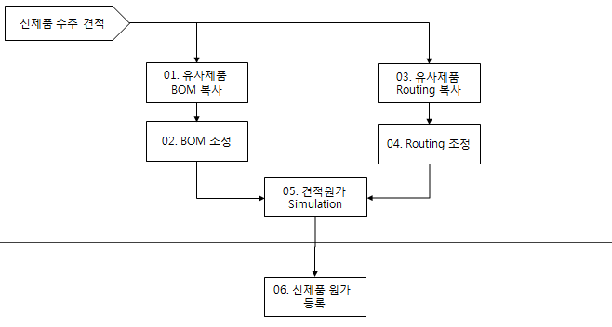
교육 개요
예정원가계산
2
업무 절차
예정원가계산

Slide 28
교육 개요
예정원가계산
2
업무 절차
예정원가계산
개발원가계산은 신제품 개발에 따른 원가 추정 목적으로 운영
신제품 개발 목적의 개발 원가 추정을 위한 개발원가계산은 유사제품의 생산용 BOM/Routing을 복사하여 신제품용 BOM/Routing 생성 후 원가계산 추정
신제품용 BOM/Routing 생성 및 개발원가계산 주체: 기술혁신팀
신제품 자재마스터의 원가등록 주체: 전략기획실
<참조:표준화 정의사항-시제품 관리 : 양산코드와 일원화 방침>
    시제품 양산화 결정
    잔존 재고 확인
    영업팀 및 자재파트로 소진가능성 확인 후 잔존 재고는 폐기 처리
    CO에 표준 원가 재 산정 요청
    <제한사항> CO(기획실 원가 담당자)에서 표준 원가 재산정 시 동일 기간(예:10월)에 시제품 생성 및 양산제품 전환을 하는 경우 시제품 원가에서 양산제품 원가로의 업데이트는 다음 기간(예:11월)부터 가능함
    원가 작업 완료 확인 후 시제품 Status 변경 (양산화)
    폐기된 시제품 재활용 필요시 기타 입고 처리: 양산제품 원가 등록월(예:11월)

Slide 29
교육 개요
예정원가계산
3
업무 절차
프로세스 흐름도 기능 설명
업무 | 설명 | ERP T-Code
유사제품 BOM 복사 | 유사제품의 생산용 BOM을 복사하여 신제품의 Engineering(Costing?)용 BOM 생성 | CS01
BOM 조정 | 신제품의 Engineering(Costing?) BOM 생성 후 BOM상 자재 및 수량 등 기준정보를 신제품 내용에 맞게 조정 작업 | CS02
유사제품 Routing 복사 | 유사제품의 생산용 Routing을 복사하여 신제품의 Engineering(Costing?)용 Routing 생성 | CA01
Routing 조정 | 신제품의 Engineering(Costing?)용 Routing 생성 후 Routing상 Activity 및 작업시간 등 기준정보를 신제품 내용에 맞게 조정 작업 | CA02
견적원가 Simulation | 신제품의 조정된 생산기준정보 및 단가 정보를 기준으로 견적원가계산 실행 | CK11N
신제품 원가 등록 | 신제품의 원가계산결과를 신제품 자재마스터상 미래원가로 표시 | CK24
 | 신제품의 원가계산결과를 신제품 자재마스터상 현재원가로 등록 | CK24

Slide 30
교육 개요
예정원가계산
3
업무 절차
To-Be 변화 Point
구분 | 변화 Point
프로세스 측면 | 신제품 코드와 양산제품 코드는 일원화 관리 신제품 개발 원가 추정 및 History 관리를 위해 원가계산버전 관리 양산제품 전환전 신제품 재고 소진 처리 필요 - 신제품 재고 재활용을 위한 기타입고처리는 양산제품 원가 등록 후 가능
시스템 측면 | 신제품 개발 목적의 개발 원가 추정은 유사제품의 생산용 BOM/Routing을 복사하여 신제품용 BOM/Routing 생성 후 원가계산 추정 신제품 개발원가계산용 원가계산유형(Costing variant)은 양산제품과 동일하게 적용 관리 <제한사항> CO(기획실 원가 담당자)에서 표준 원가 재산정 시 동일 기간(예:10월)에 시제품 생성 및 양산제품 전환을 하는 경우 시제품 원가에서 양산제품 원가로의 업데이트는 다음 기간(예:11월)부터 가능함
기타 (조직, 제도, 업무 규칙 등) | 신제품용 BOM/Routing 생성 및 개발원가계산 주체: 기술혁신팀 - 자재마스터에 원가 등록(Mark & Release) 못하도록 권한 제어 신제품 자재마스터의 원가등록(Mark & Release) 주체: 전략기획실

Slide 31
교육 개요
기준정보
4
단원 구성
No | 단원명 | 관련 Transaction | T-코드
1 | 재료비단가등록
2 | 표준임율계산
3 | 표준원가산출
4 | 예정원가계산

Slide 32
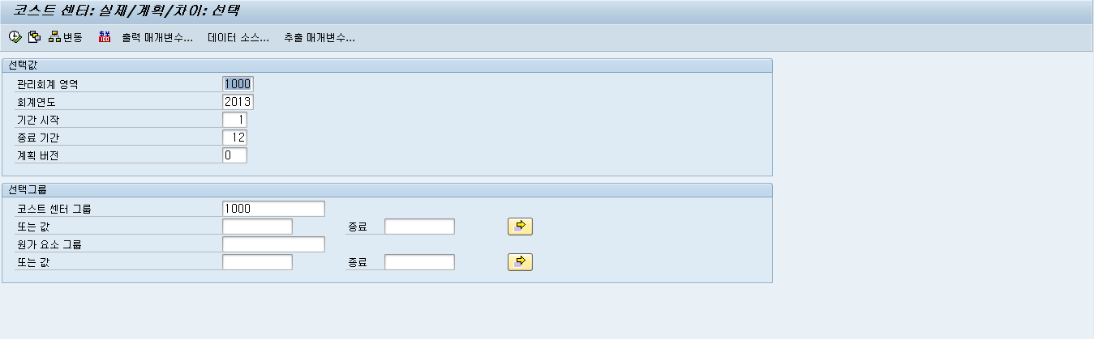
메뉴 경로
트랜잭션 코드 | S_ALR_87013611
트랜잭션 명 | 표준원가 – 원가 및 액티비티 투입 – 코스트센터:실제/계획/차이
 | 조회조건을 기입하고 조회합니다. 코스트센터 또는 그룹, 원가요소 또는 원가요소 그룹을 기입합니다. (코스트센터 : 10001 ~ 599999 원가요소 : 60000001 ~ 6999999) 시계 모양을 클릭하여 조회를 합니다.
[Memo]
1
2
2
1

Slide 33
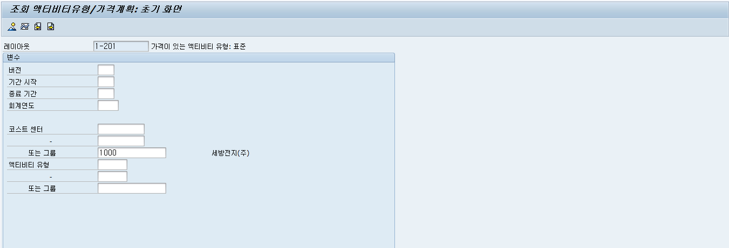
메뉴 경로
트랜잭션 코드 | KP27
트랜잭션 명 | 표준원가 – 액티비티 산출/가격 - 조회
 | 조회조건을 기입하고 조회합니다. 1)코스트센터 또는 그룹, 액티비티유형 또는 액티비티 그룹을 기입합니다. * Enter, 클릭하여 조회를 합니다.
[Memo]
1
2
2
1

Slide 34
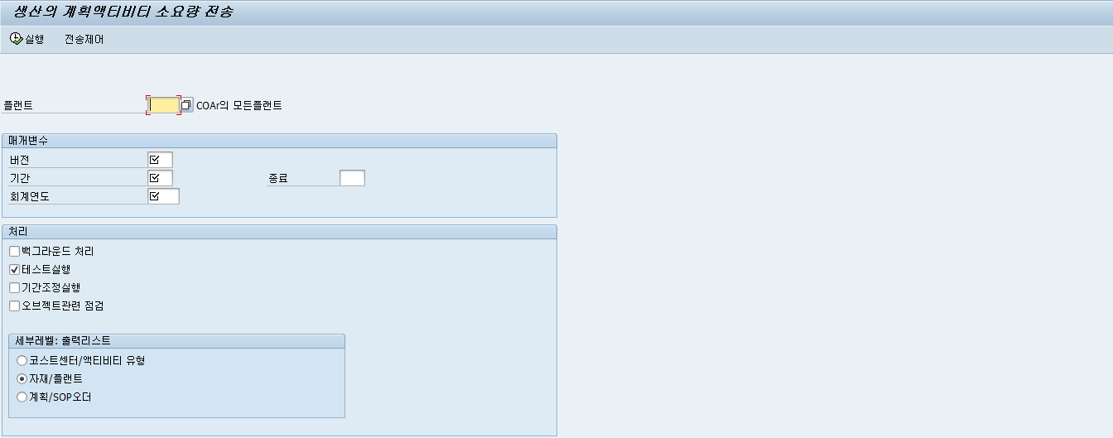
메뉴 경로
트랜잭션 코드 | KSPP
트랜잭션 명 | 표준원가 – 액티비티 산출/가격 – 일정 계획 액티비티 SOP/LTP
 | 매개변수를 기입 합니다. 1)매개변수 : 버전 “0” 2) 기간 : 1 ~ 12 3) 회계연도 : 차기연도 시계모양을 클릭하여 실행 합니다.
[Memo]
1
2
1
2

Slide 35
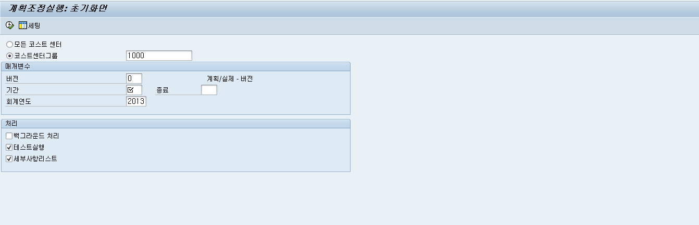
메뉴 경로
트랜잭션 코드 | KPSI
트랜잭션 명 | 표준원가 – 액티비티 산출/가격 – 계획 조정
 | 매개변수를 기입 합니다. 1)매개변수 : 버전 “0” 2) 기간 : 1 ~ 12 3) 회계연도 : 차기연도 * 시계모양을 클릭하여 실행 합니다.
[Memo]
1
2
1
2

Slide 36
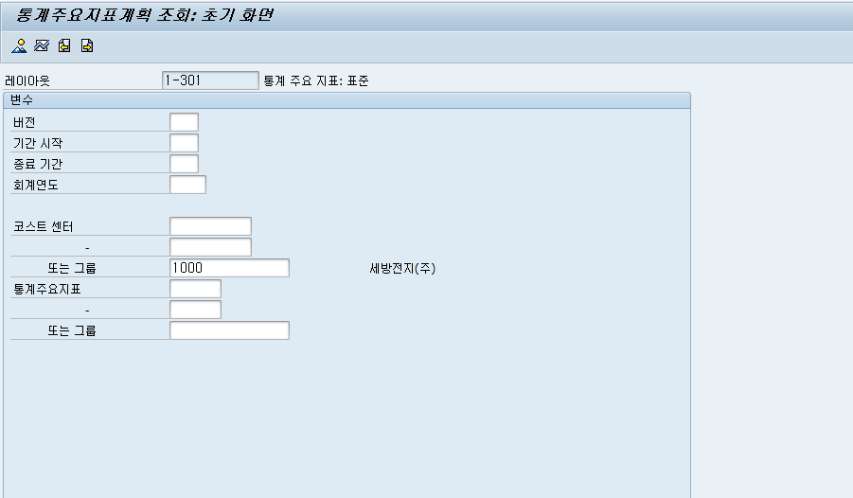
메뉴 경로
트랜잭션 코드 | KP47
트랜잭션 명 | 표준원가 – 배부 – 통계 주요 지표 – 조회
 | 변수를 기입 합니다. 1) 버전 : “0” 2) 기간 : 1 ~ 12 3) 회계연도 : 차기연도 Enter 클릭하여 조회를 합니다
[Memo]
1
2
1
2

Slide 37
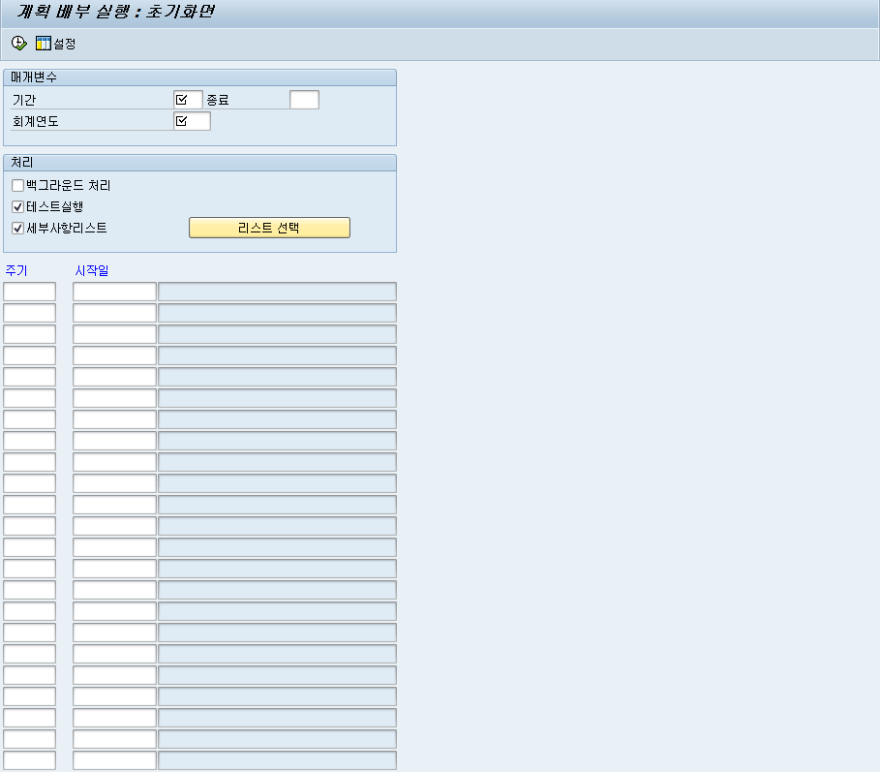
메뉴 경로
트랜잭션 코드 | KSVB
트랜잭션 명 | 표준원가 – 배부 – 배분(1차 원가요소 배부) – 배분
 | 매개변수를 기입 합니다. 1) 기간 : 1 ~ 12 2) 회계연도 : 차기연도 시계모양을 클릭하여 실행 합니다.
[Memo]
2
1
1
2

Slide 38
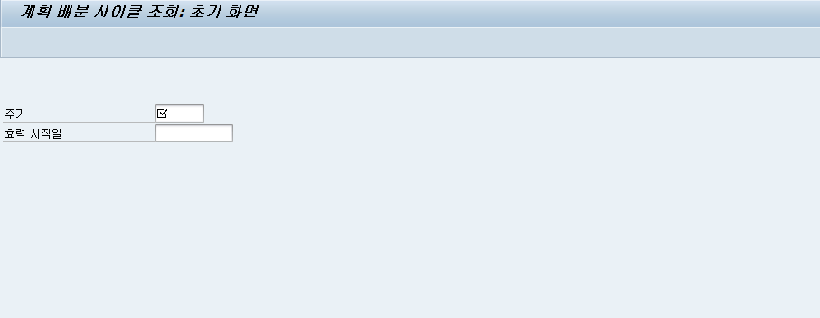
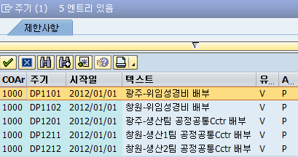
메뉴 경로
트랜잭션 코드 | KSV9
트랜잭션 명 | 표준원가 – 배부 – 배분(1차 원가요소 배부) – 계획 1차 요소배부 조회
 | 계획배분 사이클 주기를 기입 합니다. 주기 * Enter 클릭하여 조회를 합니다 .
[Memo]

Slide 39
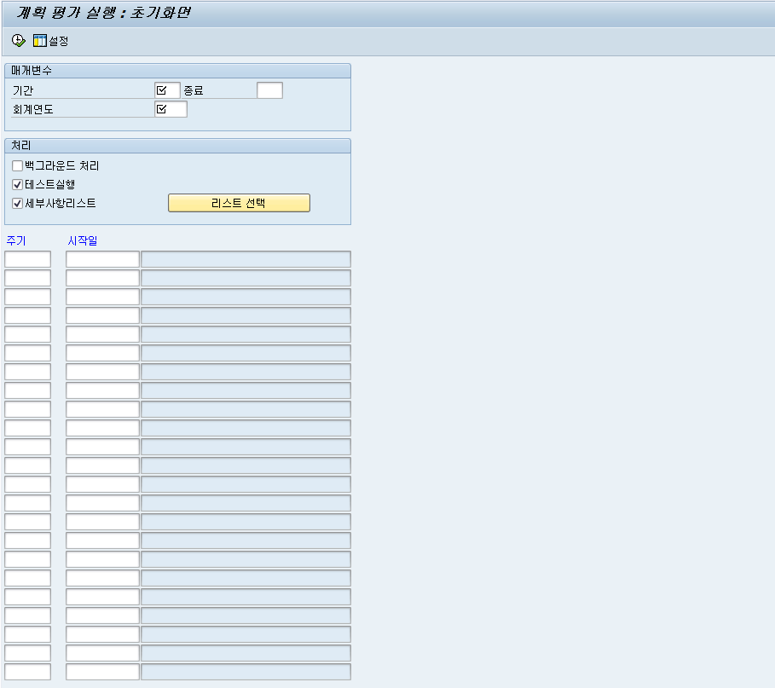
메뉴 경로
트랜잭션 코드 | KSUB
트랜잭션 명 | 표준원가 – 배부 – 평가((2차 원가요소 배부) - 2차 원가요소 배부
[Memo]

Slide 40
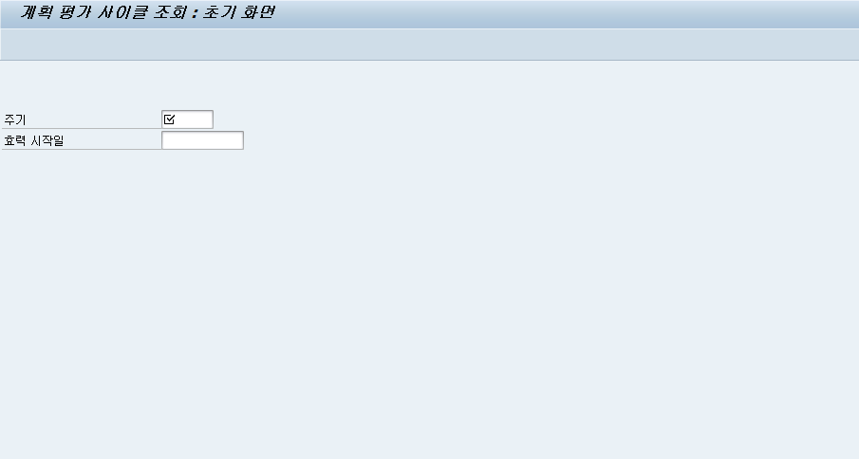
메뉴 경로
트랜잭션 코드 | KSU9
트랜잭션 명 | 표준원가 – 배부 – 평가(2차 원가요소배부) – 계획평가조회
[Memo]

Slide 41
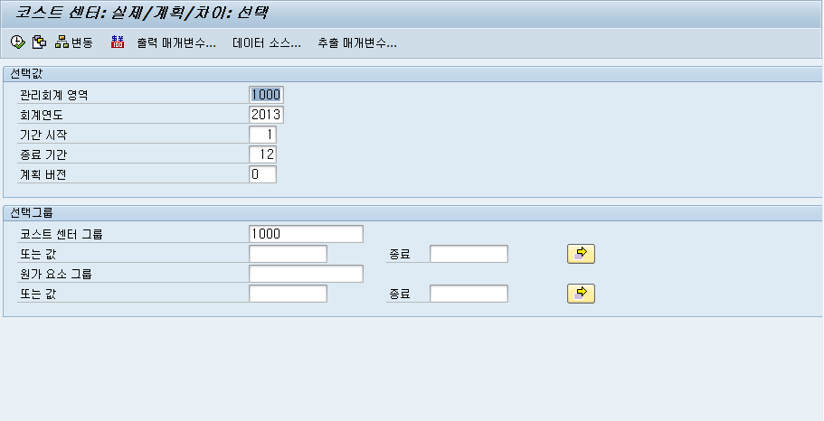
메뉴 경로
트랜잭션 코드 | S_ALR_87013611
트랜잭션 명 | 표준원가 – 배부 – 평가(2차 원가요소배부) – 코스트센터: 실제/계획/차이
[Memo]

Slide 42
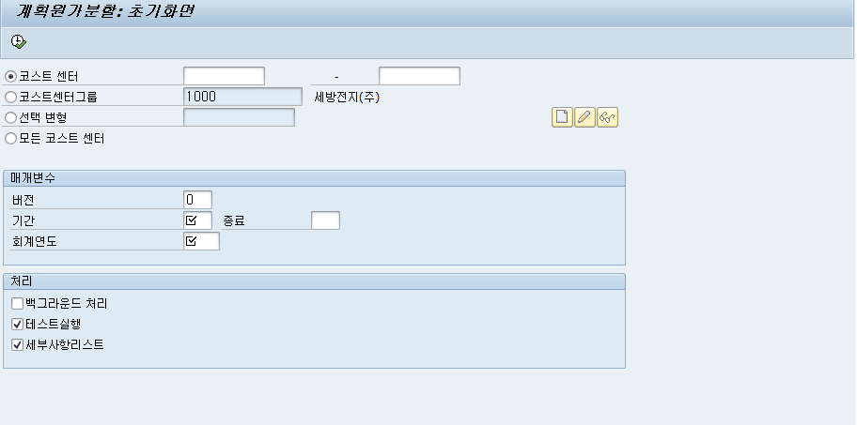
메뉴 경로
트랜잭션 코드 | KSS4
트랜잭션 명 | 표준원가 – 계획 액티비티 가격(임률) – 분할
[Memo]

Slide 43
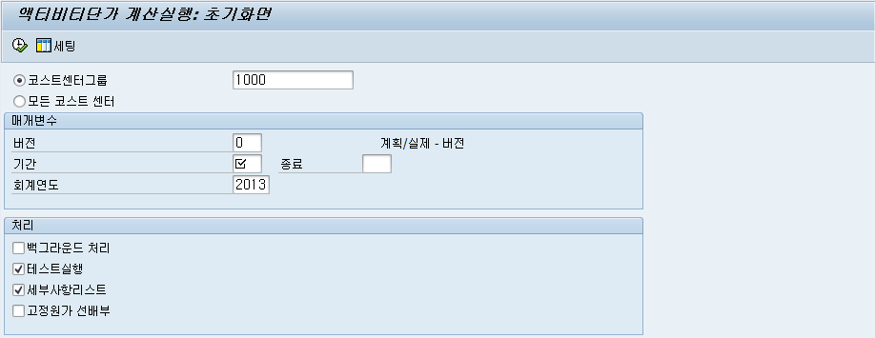
메뉴 경로
트랜잭션 코드 | KSPI
트랜잭션 명 | 표준원가 – 계획 액티비티 가격(임률) - 가격계산
[Memo]

Slide 44
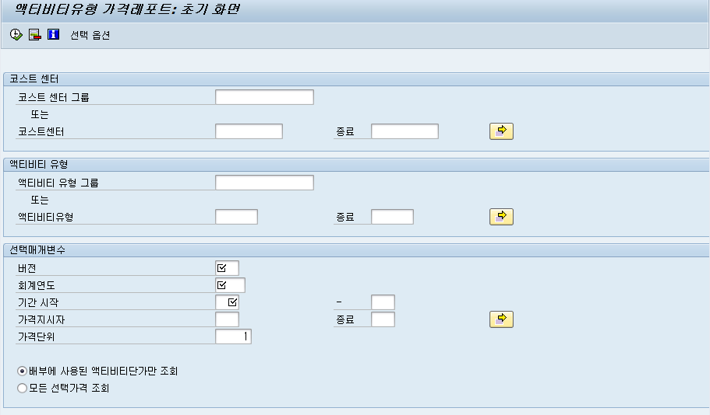
메뉴 경로
트랜잭션 코드 | KSBT
트랜잭션 명 | 표준원가 – 계획 액티비티 가격(임률) – 코스터센터 : 액티비티 가격
[Memo]

Slide 45
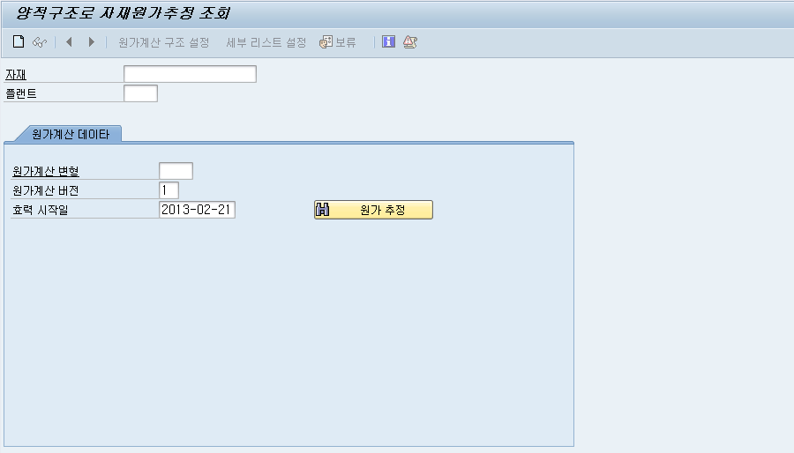
메뉴 경로
트랜잭션 코드 | CK13N
트랜잭션 명 | 표준원가 – 제품원가계획 – 수량구조포함 원가 추정 - 조회
[Memo]

Slide 46
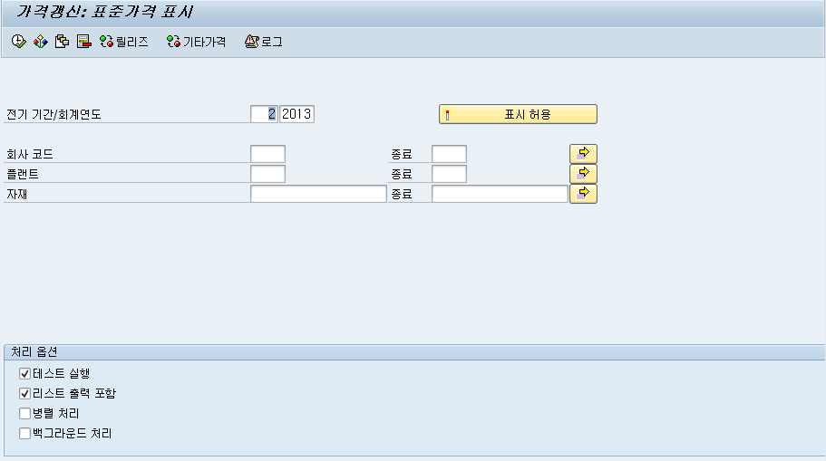
메뉴 경로
트랜잭션 코드 | CK24
트랜잭션 명 | 표준원가 – 제품원가계획 – 수량구조포함 원가 추정 – 가격갱신
[Memo]

Slide 47
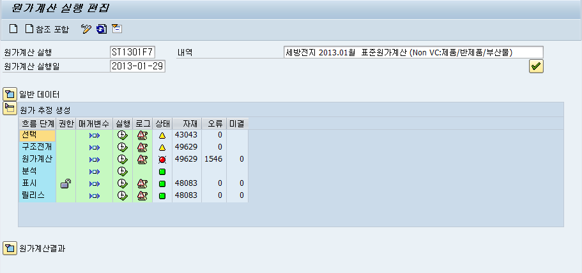
메뉴 경로
트랜잭션 코드 | CK40N
트랜잭션 명 | 표준원가 – 제품원가계획 – 원가계산실행– 원가계산 실행 편집
[Memo]

Slide 48
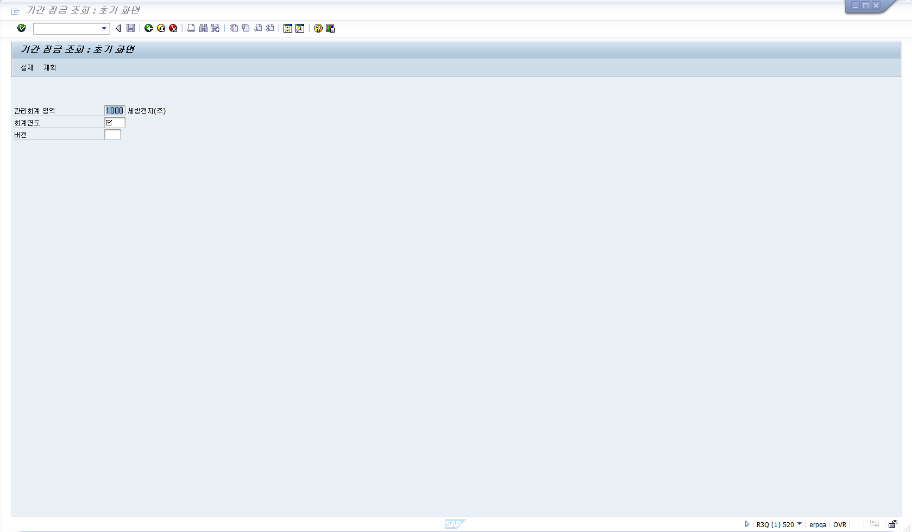
메뉴 경로
트랜잭션 코드 | OKP2
트랜잭션 명 | 실제원가 – 기간마감 - 조회
 | *
[Memo]

Slide 49
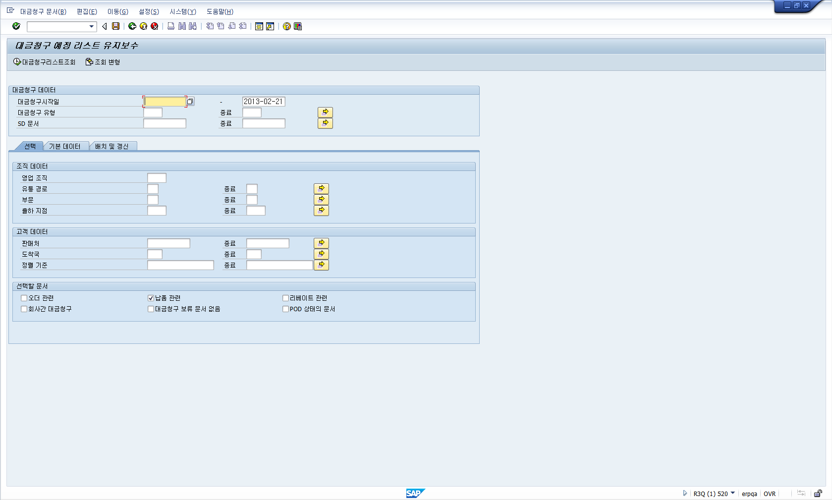
메뉴 경로
트랜잭션 코드 | VF04
트랜잭션 명 | 실제원가 – 기간마감 – 타모듈확인 - SD대금청구 예정리스트
1.관리회계 | *
[Memo]

Slide 50
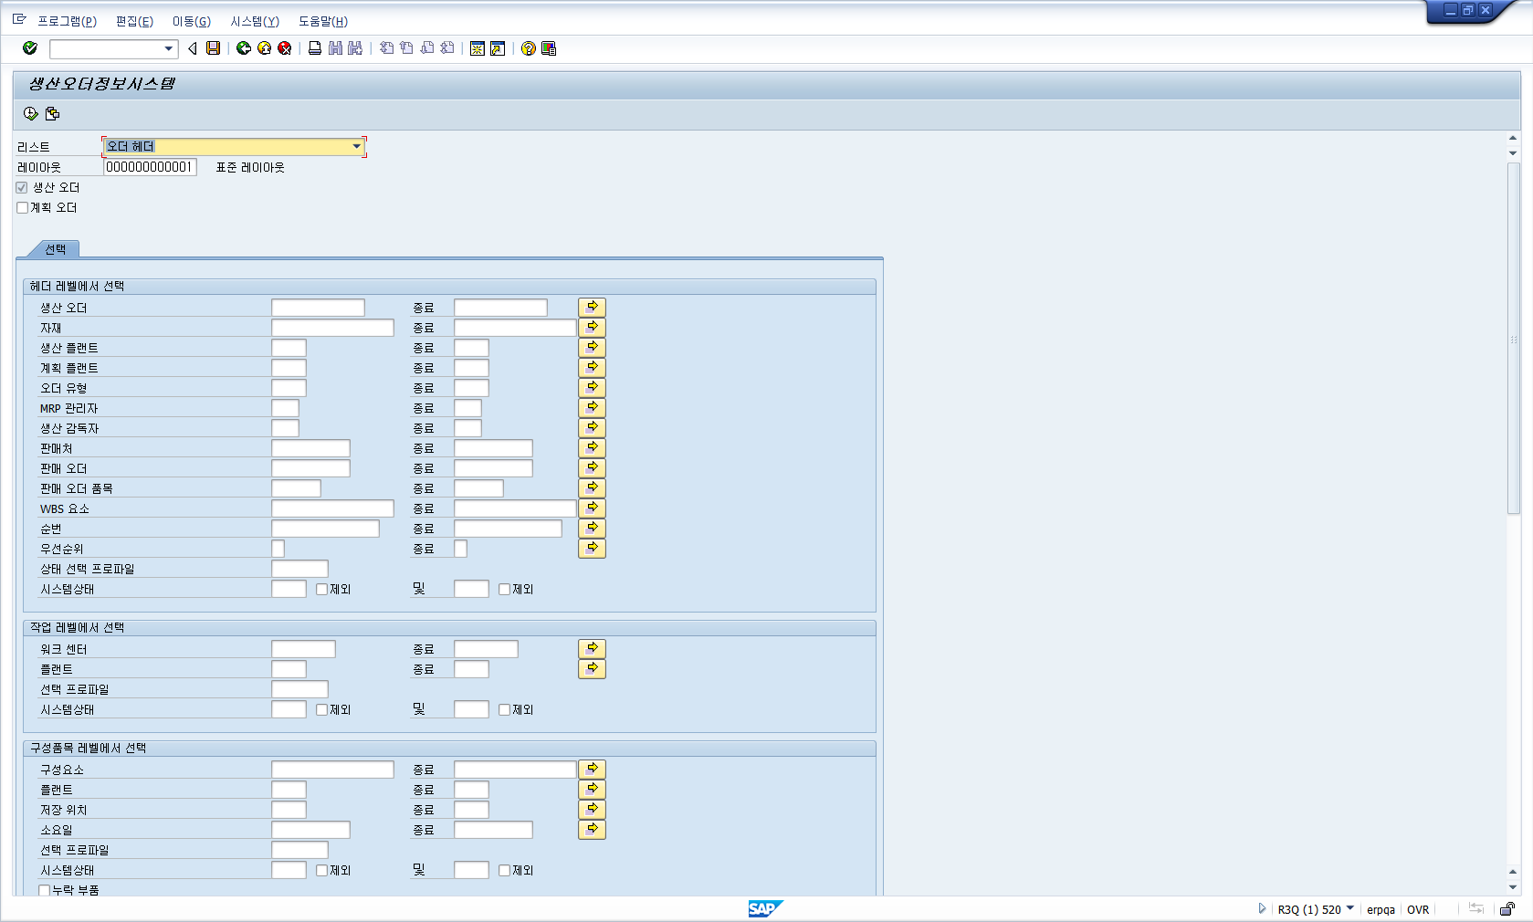
메뉴 경로
트랜잭션 코드 | COOIS
트랜잭션 명 | 실제원가 – 기간마감 – 타모듈확인 – PP 생산오더 정보 시스템
1.관리회계 | *
[Memo]

Slide 51
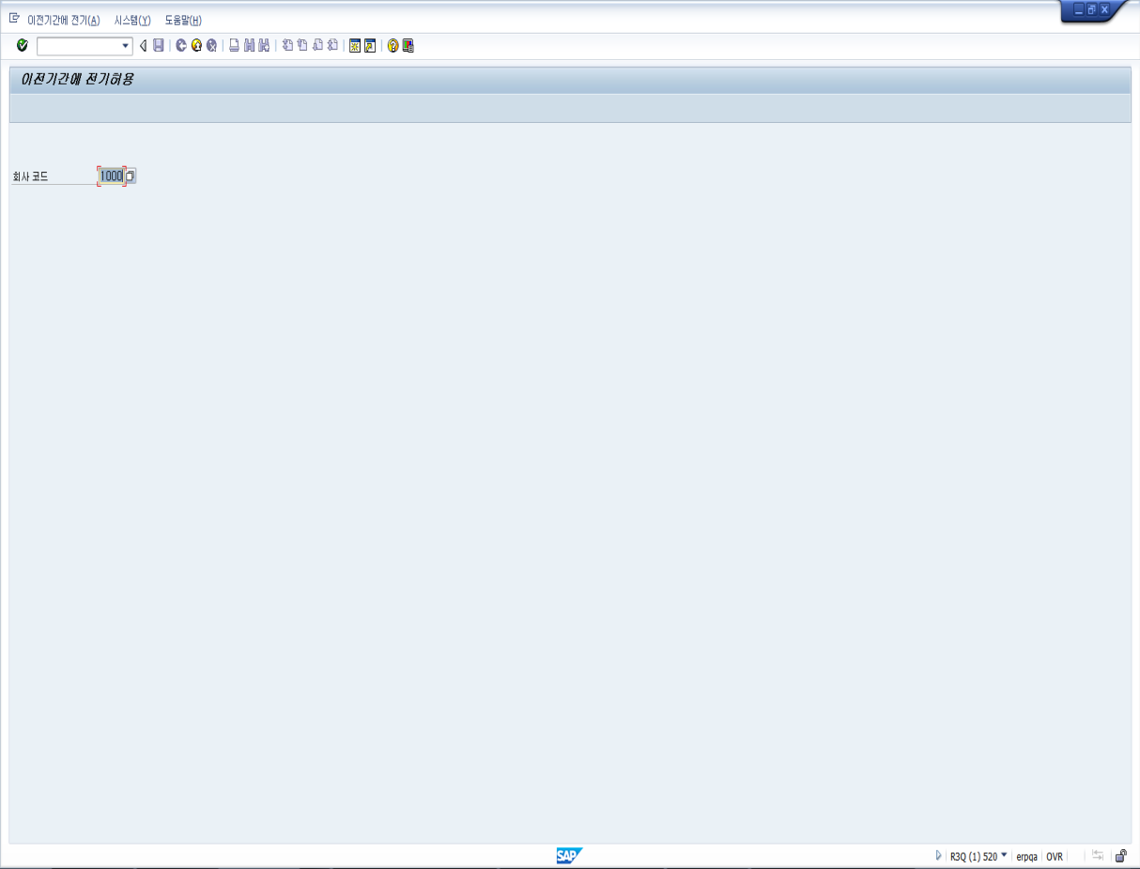
메뉴 경로
트랜잭션 코드 | MMRV
트랜잭션 명 | 실제원가 – 기간마감 – 타모듈확인 – MM : 물류기간확인
1.관리회계 | *
[Memo]

Slide 52
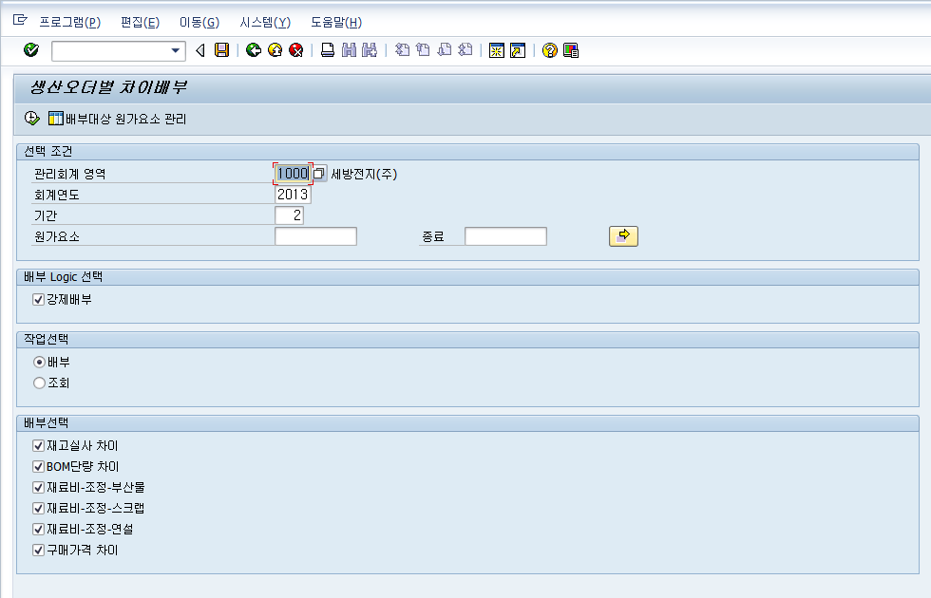
메뉴 경로
트랜잭션 코드 | ZCOE0180
트랜잭션 명 | 실제원가 – 수동원가배부 - 생산오더별비용배부
1.관리회계 | *
[Memo]

Slide 53
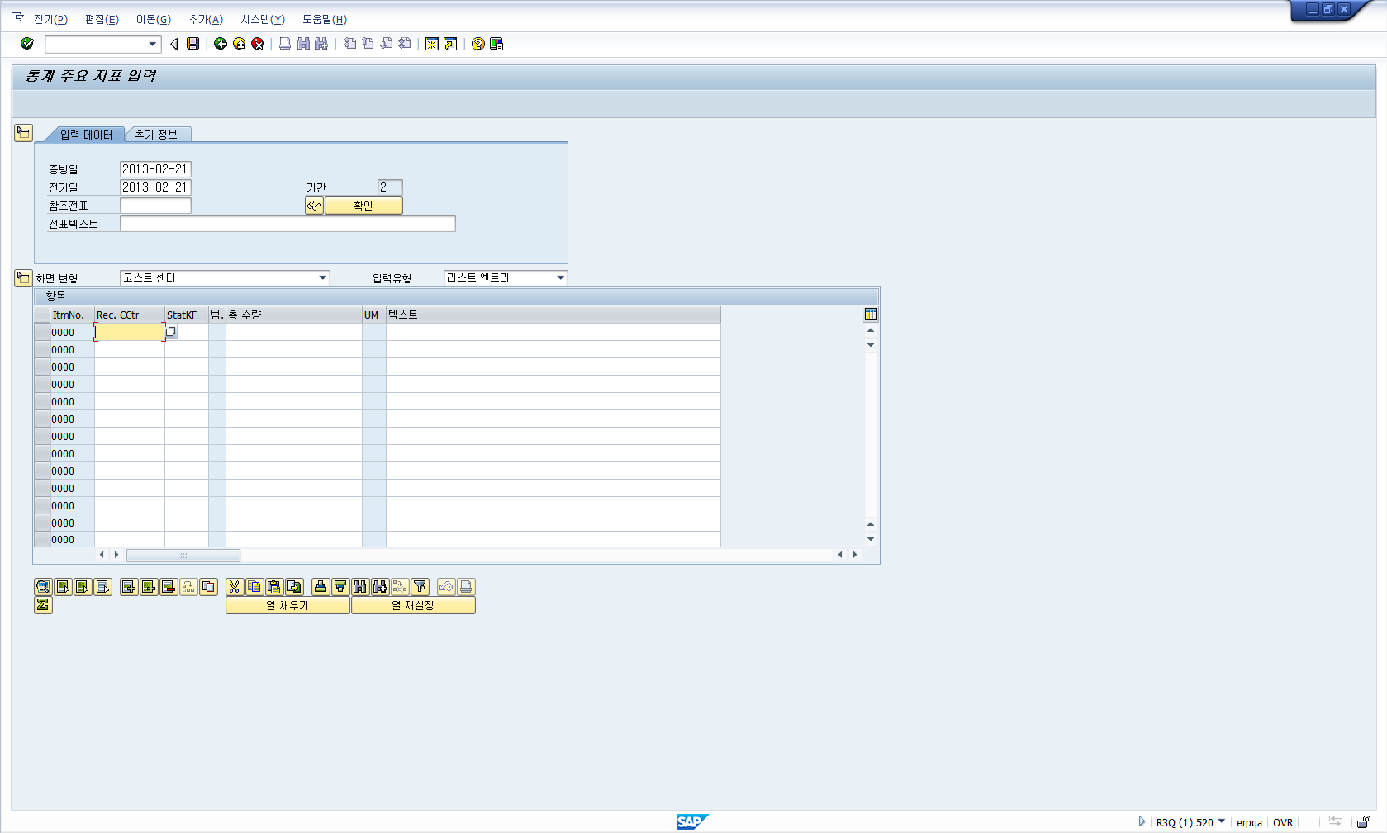
메뉴 경로
트랜잭션 코드 | KB31N
트랜잭션 명 | 실제원가 – 제조간접비 – 통계주요지표 - 입력
1.관리회계 | *
[Memo]

Slide 54
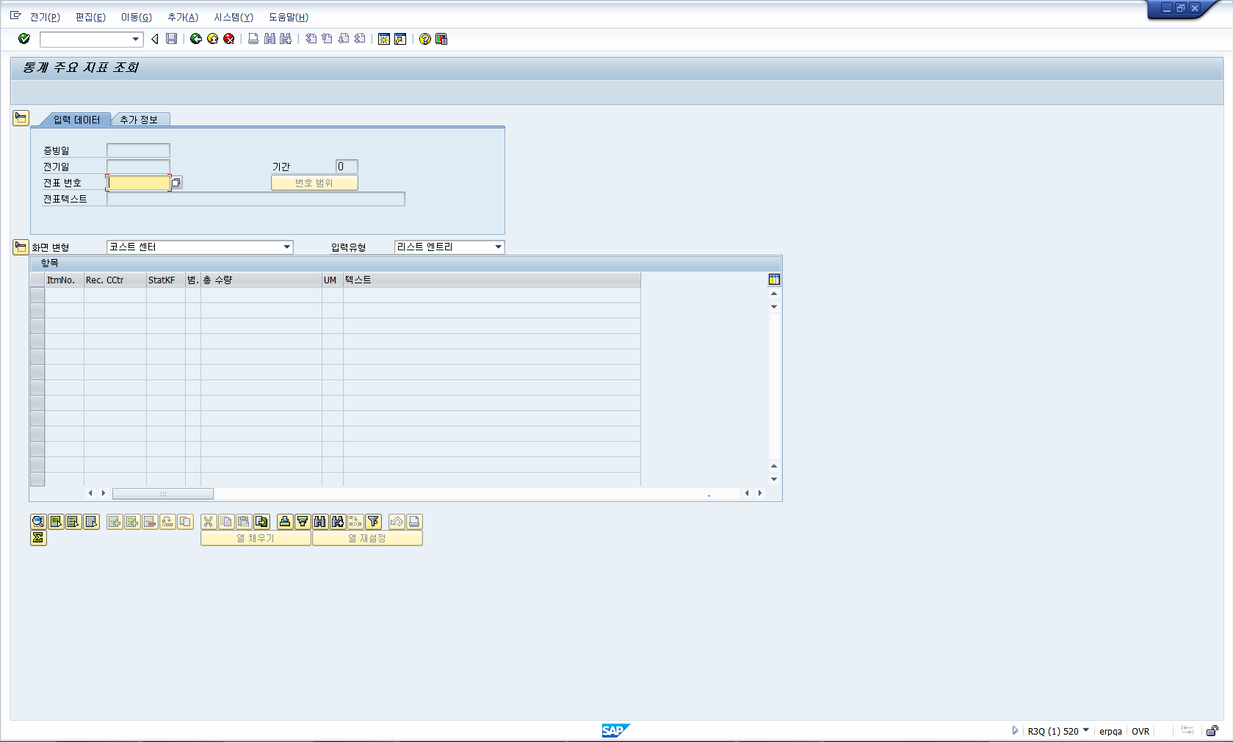
메뉴 경로
트랜잭션 코드 | KB33N
트랜잭션 명 | 실제원가 – 제조간접비 – 통계주요지표 - 조회
1.관리회계 | *
[Memo]

Slide 55
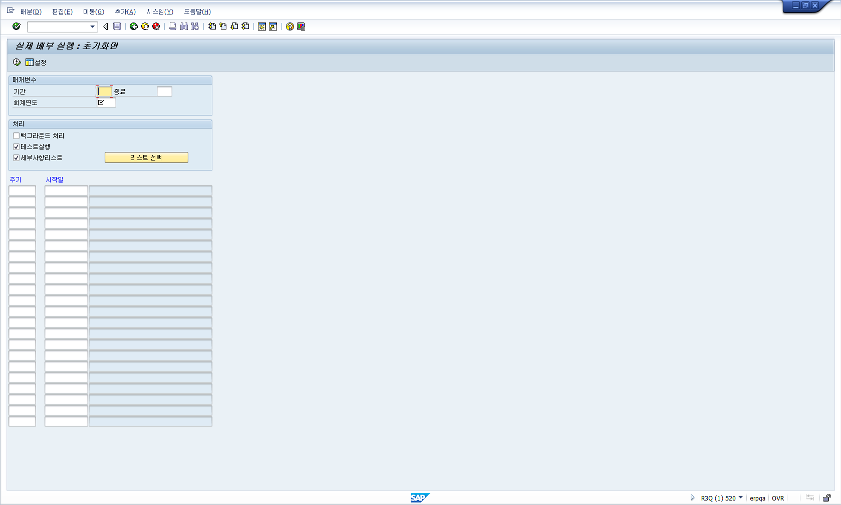
메뉴 경로
트랜잭션 코드 | KSV5
트랜잭션 명 | 실제원가 – 제조간접비 - 배분(1차 원가요소 배부)-배분
1.관리회계 | *
[Memo]

Slide 56
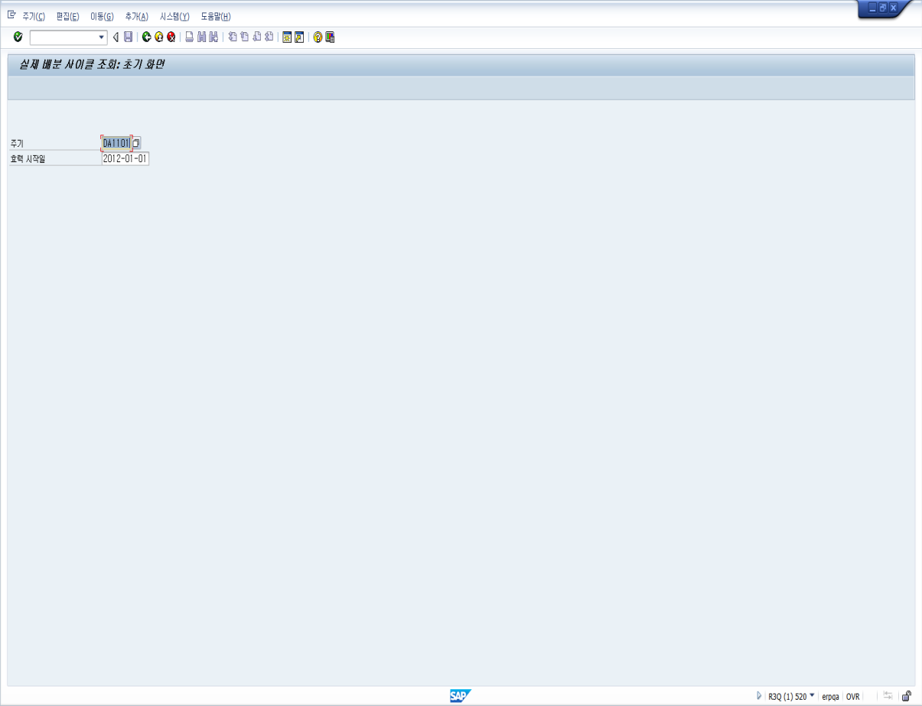
메뉴 경로
트랜잭션 코드 | KSV3
트랜잭션 명 | 실제원가 – 제조간접비 - 배분(1차 원가요소 배부) – 배부사이클 – 실제 1차 요소배부 조회
1.관리회계 | *
[Memo]

Slide 57
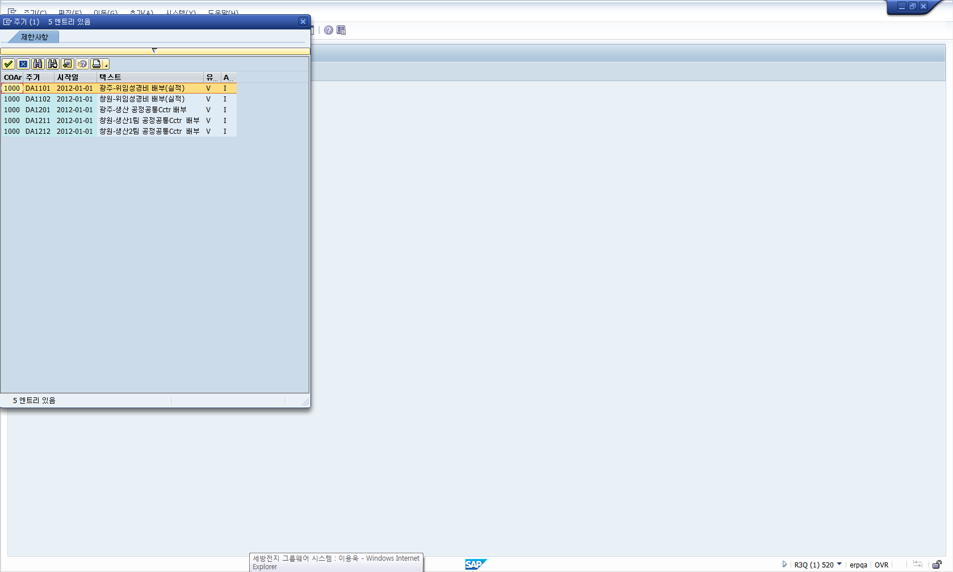
메뉴 경로
트랜잭션 코드 | KSV3
트랜잭션 명 | 실제원가 – 제조간접비 - 배분(1차 원가요소 배부) – 배부사이클 – 실제 1차 요소배부 조회
1.관리회계 | *
[Memo]

Slide 58
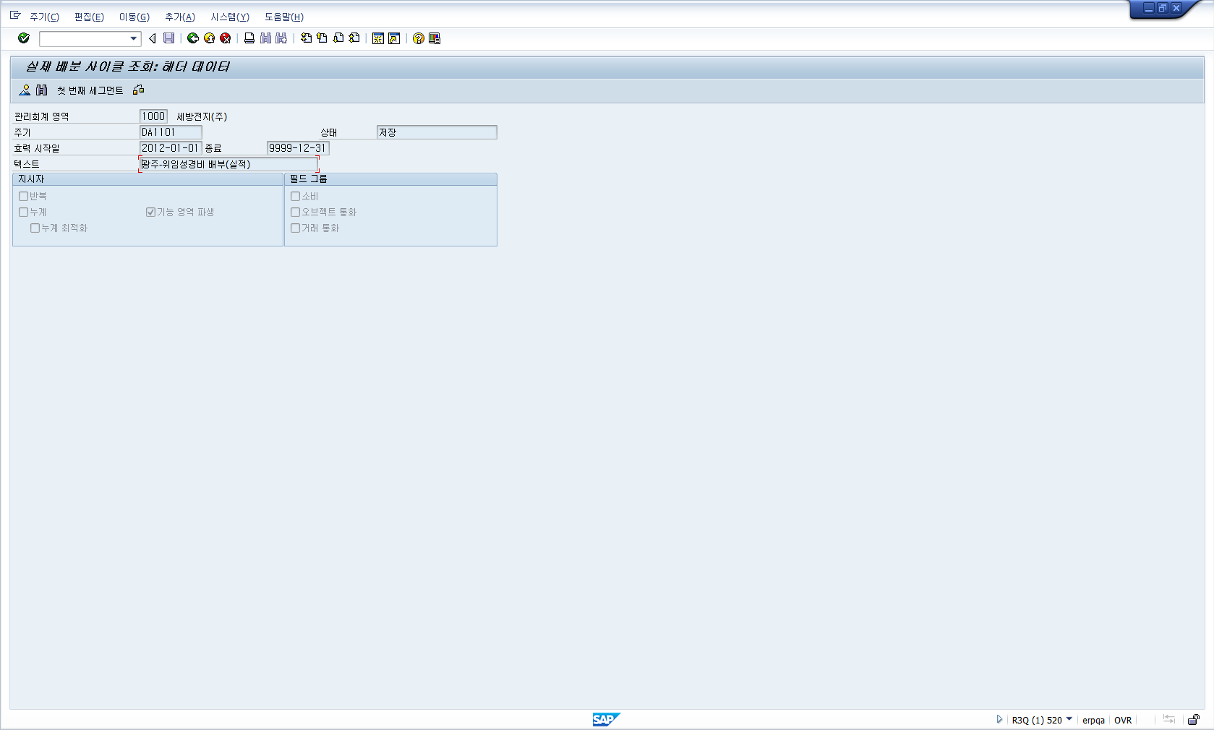
메뉴 경로
트랜잭션 코드 | KSV3
트랜잭션 명 | 실제원가 – 제조간접비 - 배분(1차 원가요소 배부) – 배부사이클 – 실제 1차 요소배부 조회
1.관리회계 | *
[Memo]

Slide 59

메뉴 경로
트랜잭션 코드 | KSU5
트랜잭션 명 | 실제원가 – 제조간접비 - 평가(2차 원가요소 배부) -2차 원가요소 배부
1.관리회계 | *
[Memo]

Slide 60
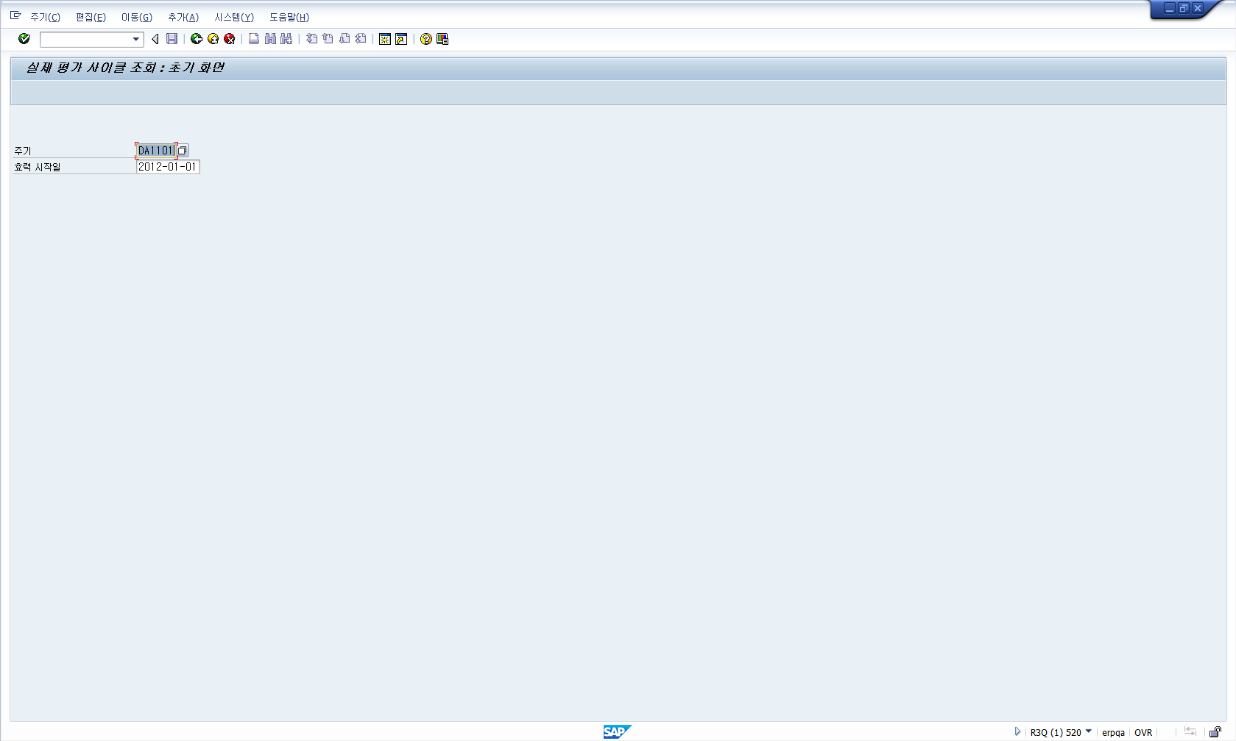
메뉴 경로
트랜잭션 코드 | KSU3
트랜잭션 명 | 실제원가 – 제조간접비 - 평가(2차 원가요소 배부) – 배부사이클 - 실제평가조회
1.관리회계 | *
[Memo]

Slide 61
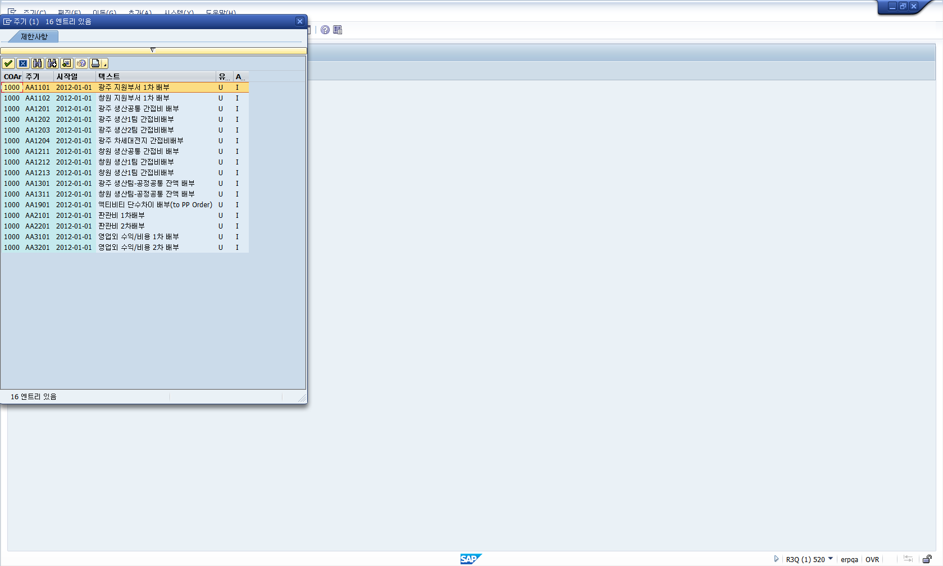
메뉴 경로
트랜잭션 코드 | KSU3
트랜잭션 명 | 실제원가 – 제조간접비 - 평가(2차 원가요소 배부) – 배부사이클 - 실제평가조회
1.관리회계 | *
[Memo]

Slide 62
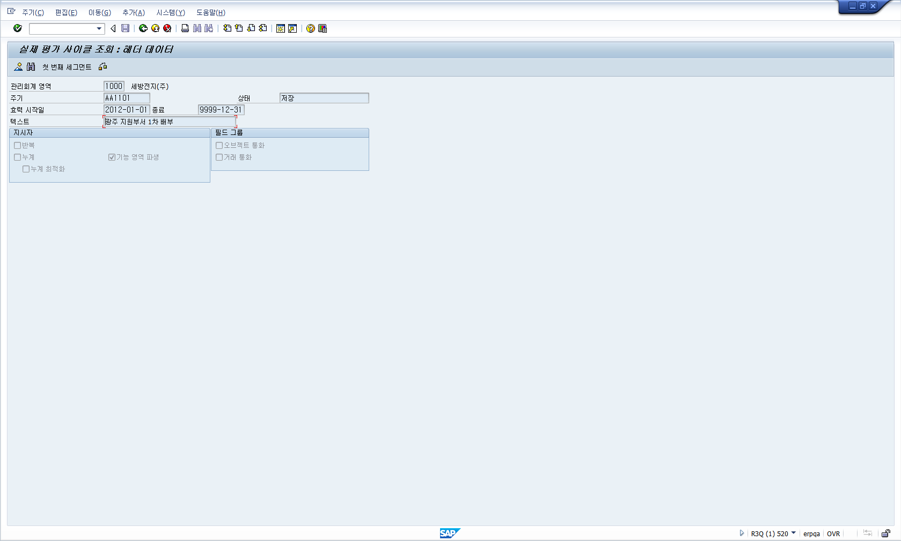
메뉴 경로
트랜잭션 코드 | KSU3
트랜잭션 명 | 실제원가 – 제조간접비 - 평가(2차 원가요소 배부) – 배부사이클 - 실제평가조회
1.관리회계 | *
[Memo]

Slide 63
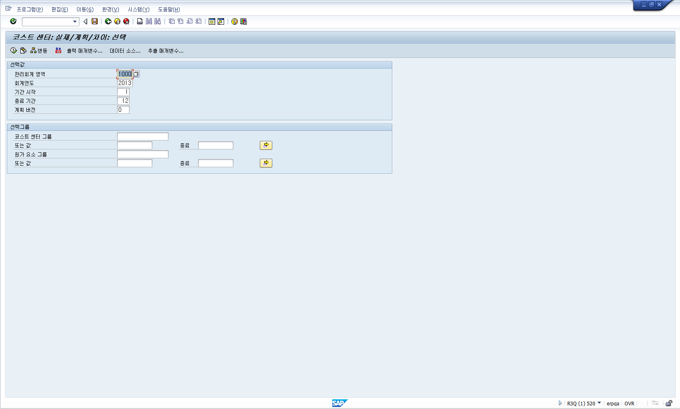
메뉴 경로
트랜잭션 코드 | S_ALR_87013611
트랜잭션 명 | 제조간접비 – 코스트센터 : 실제/계획/차이
1.관리회계 | *
[Memo]

Slide 64
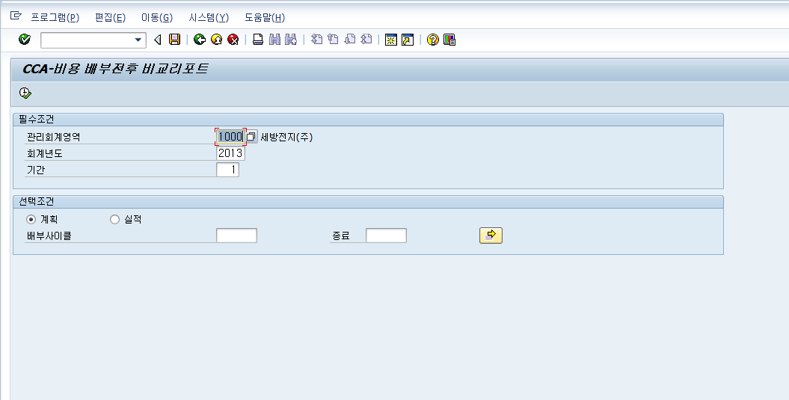
메뉴 경로
트랜잭션 코드 | ZCOR0030
트랜잭션 명 | 제조간접비 - 배부 비용 전/후 리포트
1.관리회계 | *
[Memo]

Slide 65
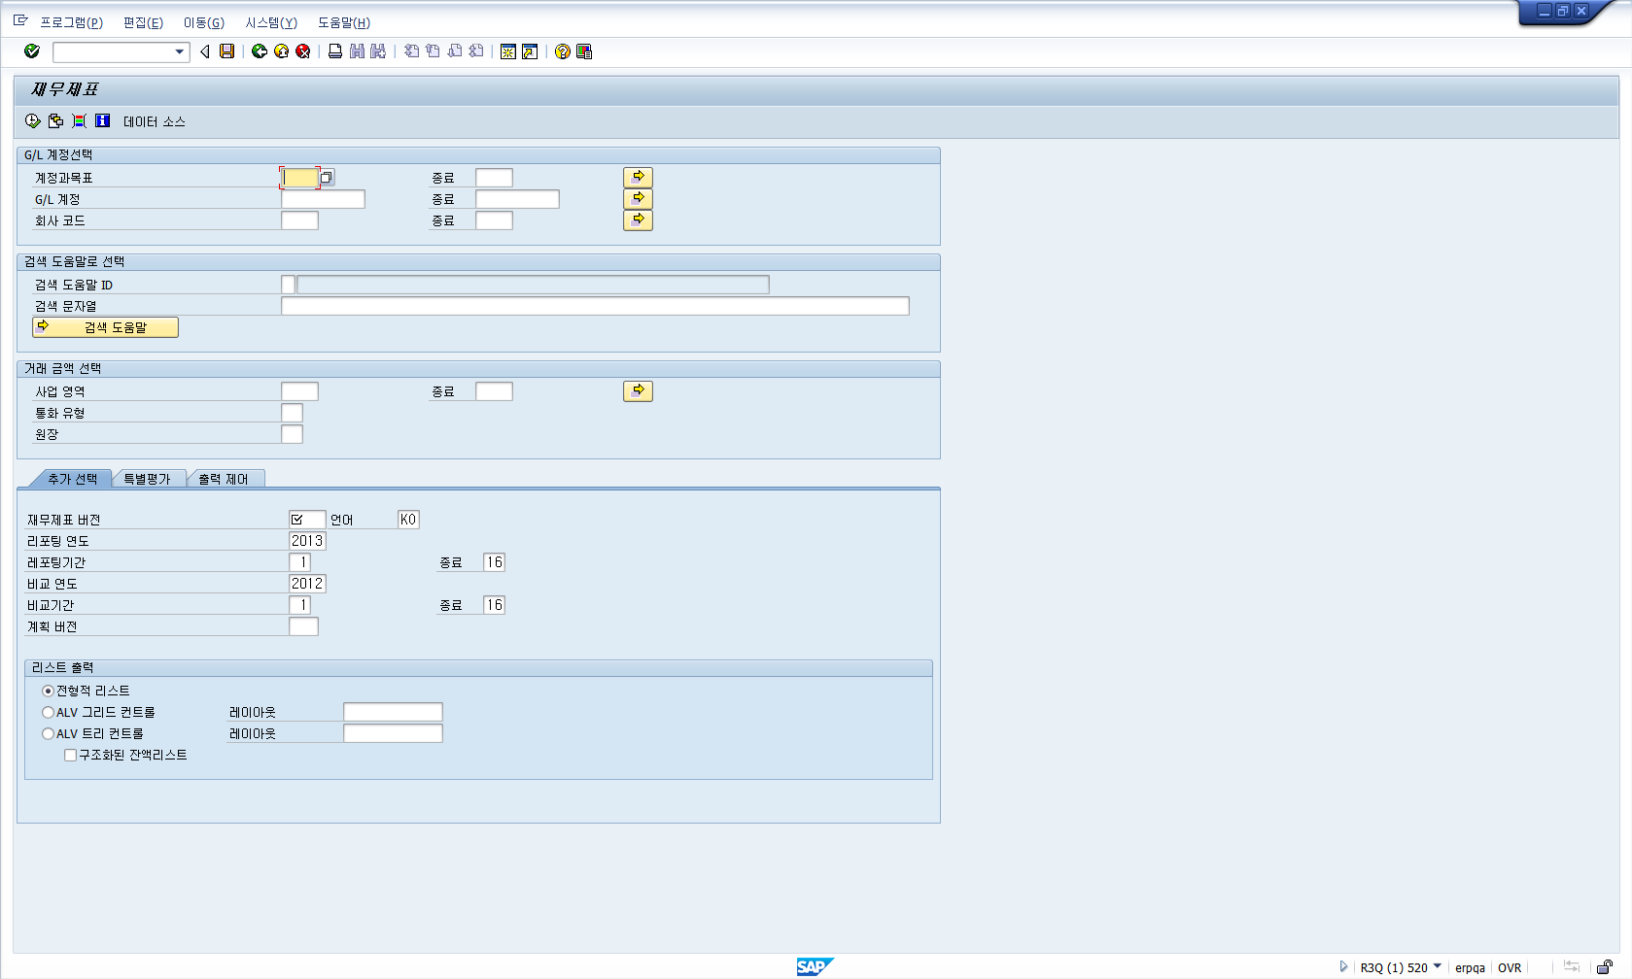
메뉴 경로
트랜잭션 코드 | F.01
트랜잭션 명 | 제조간접비 - 재무회계 리포트 : FI 재무제표
1.관리회계 | *
[Memo]

Slide 66
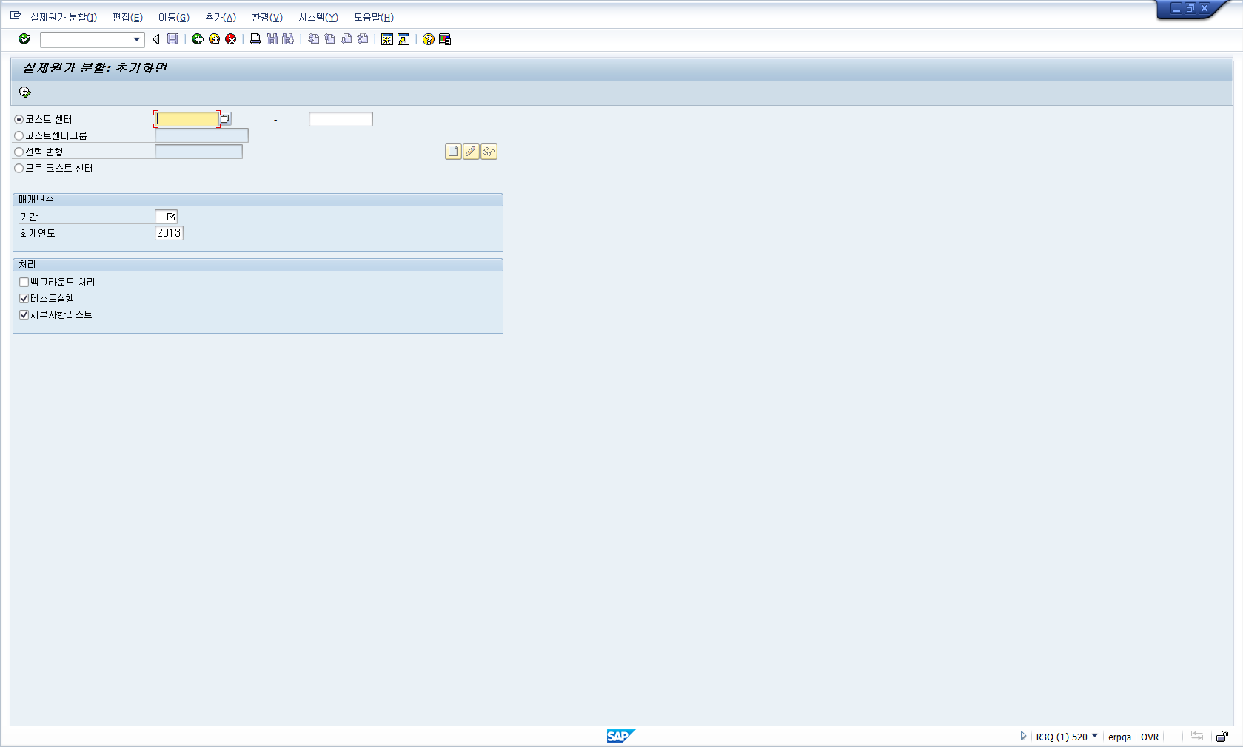
메뉴 경로
트랜잭션 코드 | KSS2
트랜잭션 명 | 실제원가 - 실제액티비티 가격(임률) - 분할
1.관리회계 | *
[Memo]

Slide 67
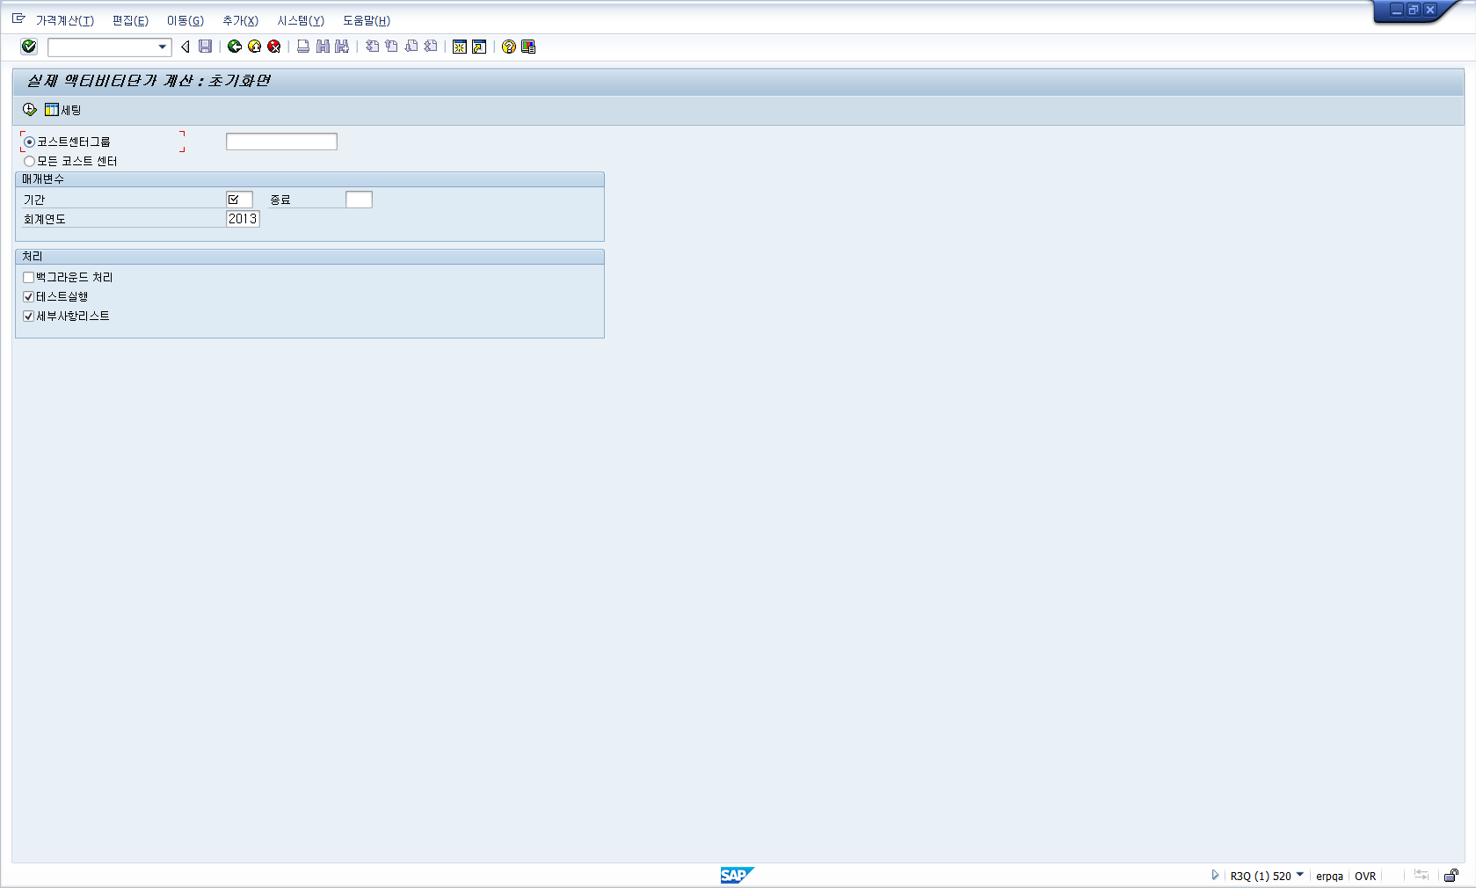
메뉴 경로
트랜잭션 코드 | KSII
트랜잭션 명 | 실제원가 - 실제액티비티 가격(임률) - 가격계산
1.관리회계 | *
[Memo]

Slide 68
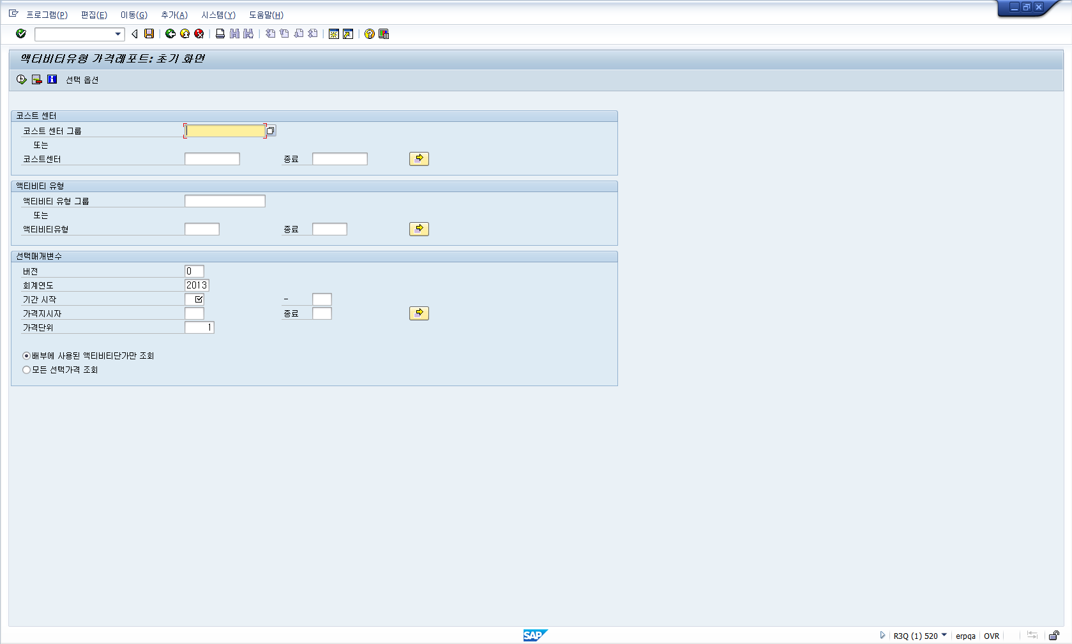
메뉴 경로
트랜잭션 코드 | KSBT
트랜잭션 명 | 실제원가 - 실제액티비티 가격(임률) – 코스트센터 : 액티비티 가격
1.관리회계 | *
[Memo]

Slide 69
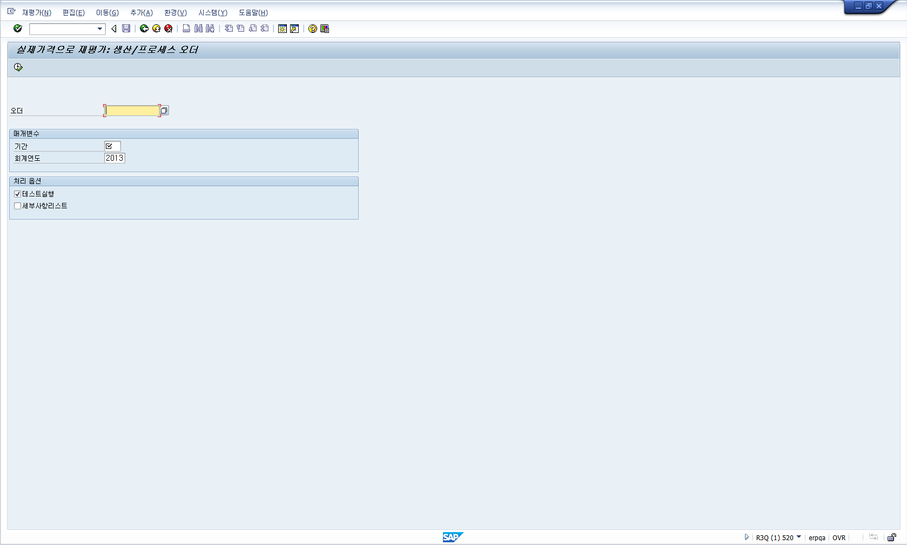
메뉴 경로
트랜잭션 코드 | MFN1
트랜잭션 명 | 실제원가 – 실제가격으로 재평가 - 개별처리
1.관리회계 | *
[Memo]

Slide 70
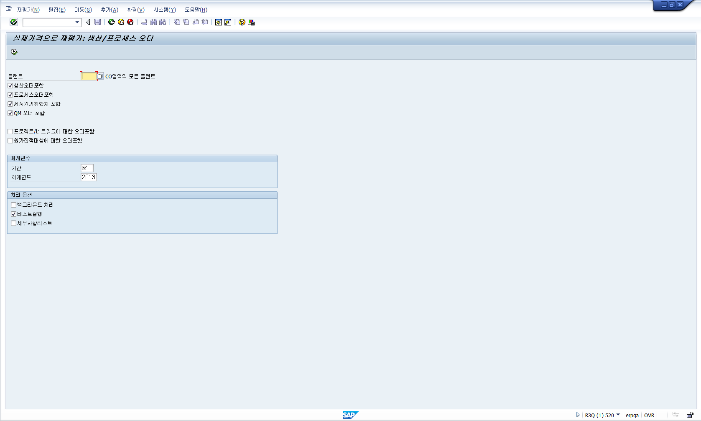
메뉴 경로
트랜잭션 코드 | CON2
트랜잭션 명 | 실제원가 – 실제가격으로 재평가 - 일괄처리
1.관리회계 | *
[Memo]

Slide 71

메뉴 경로
트랜잭션 코드 | KKG0
트랜잭션 명 | 실제원가 – 재공품 – 컷오프기간 – 컷오프기간 조회
1.관리회계 | *
[Memo]

Slide 72
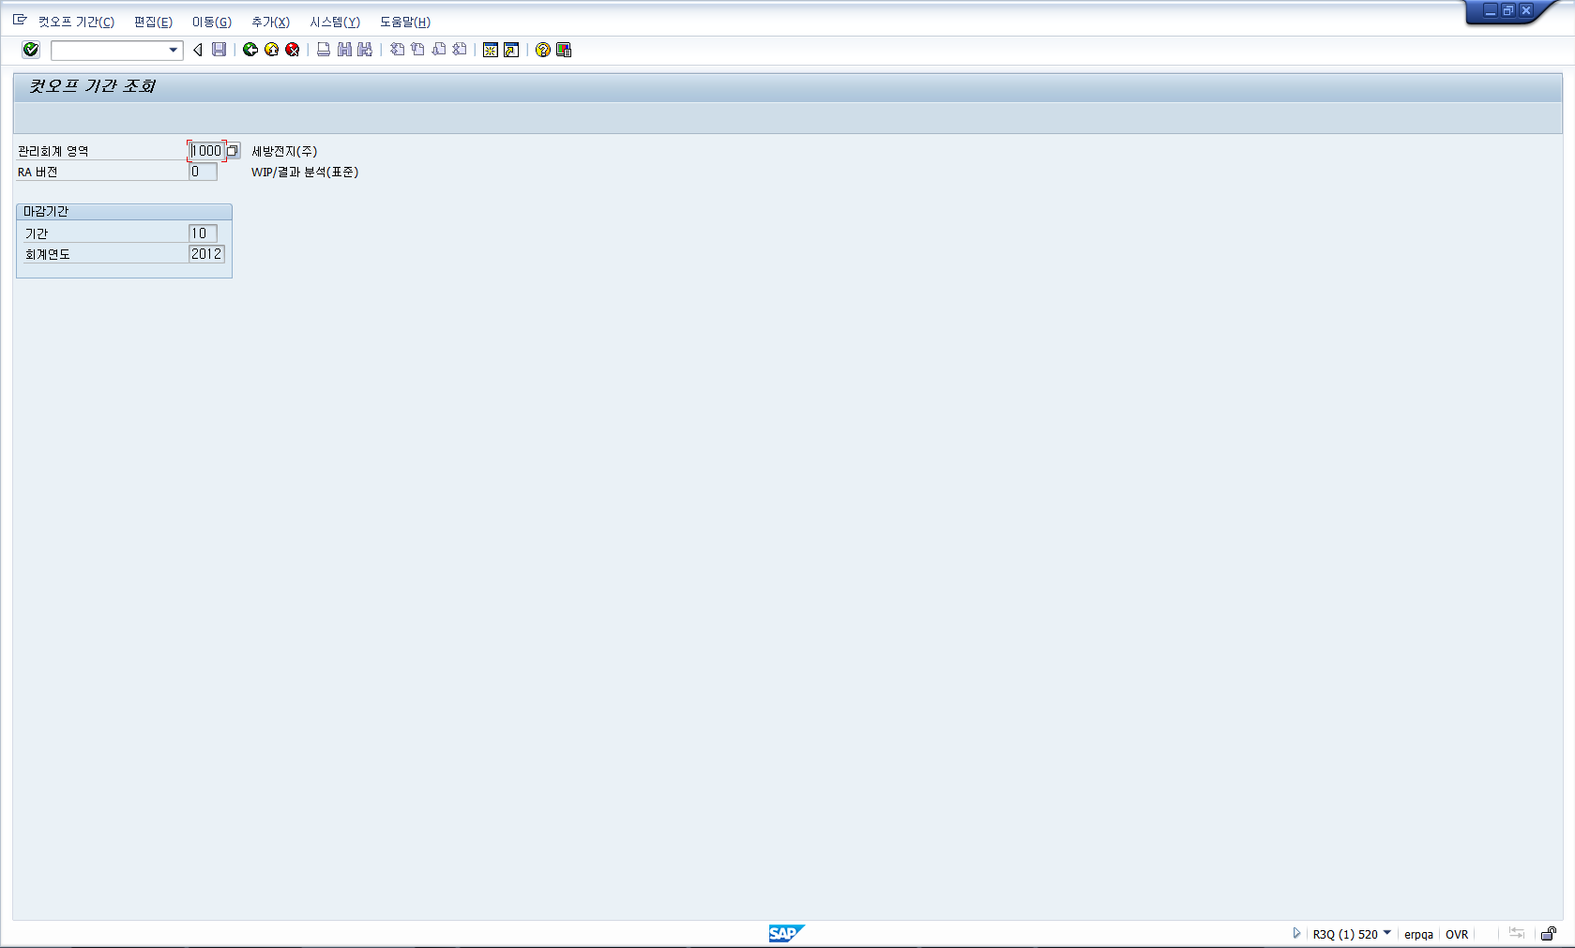
메뉴 경로
트랜잭션 코드 | KKG0
트랜잭션 명 | 실제원가 – 재공품 – 컷오프기간 – 컷오프기간 조회
1.관리회계 | *
[Memo]

Slide 73
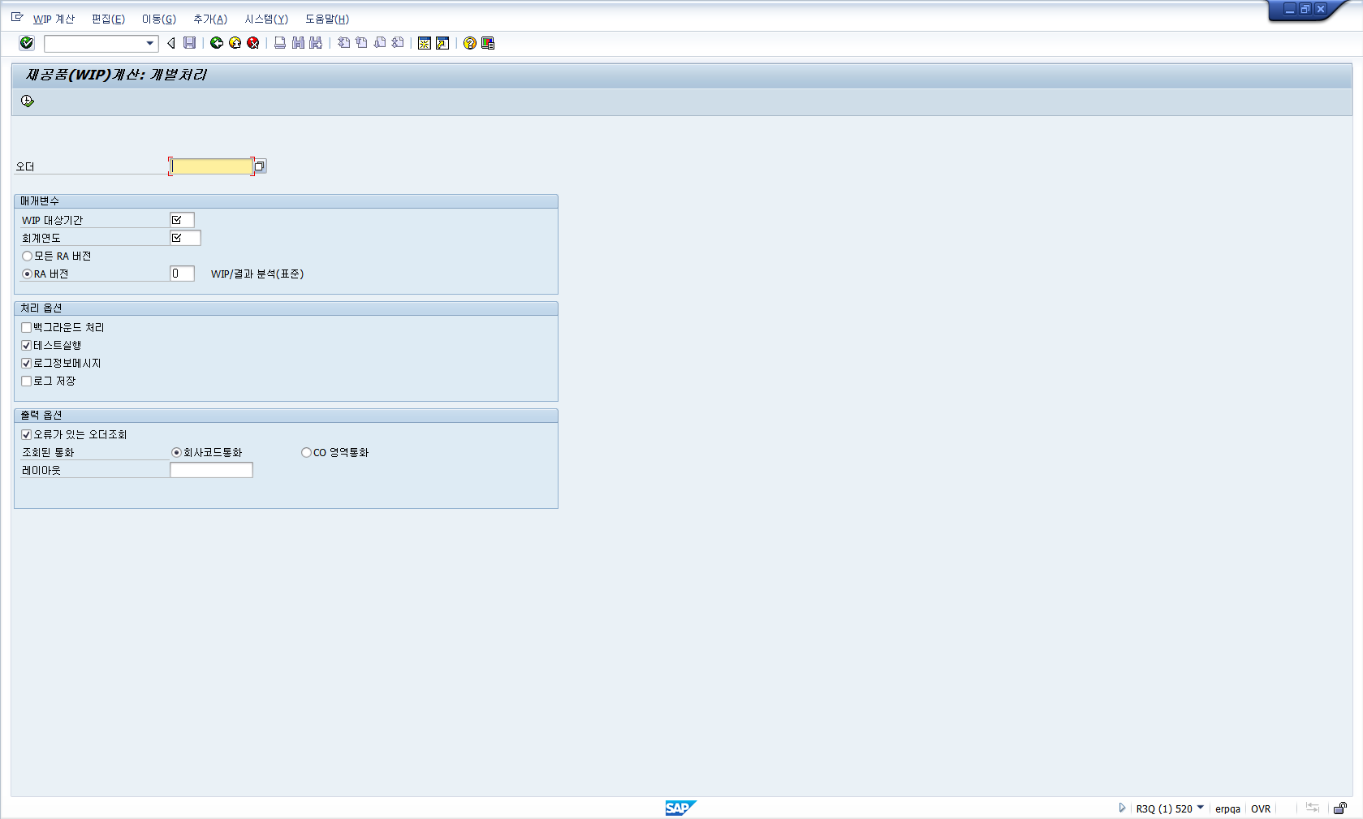
메뉴 경로
트랜잭션 코드 | KKAX
트랜잭션 명 | 실제원가 – 재공품 – 개별처리 - 계산
1.관리회계 | *
[Memo]

Slide 74
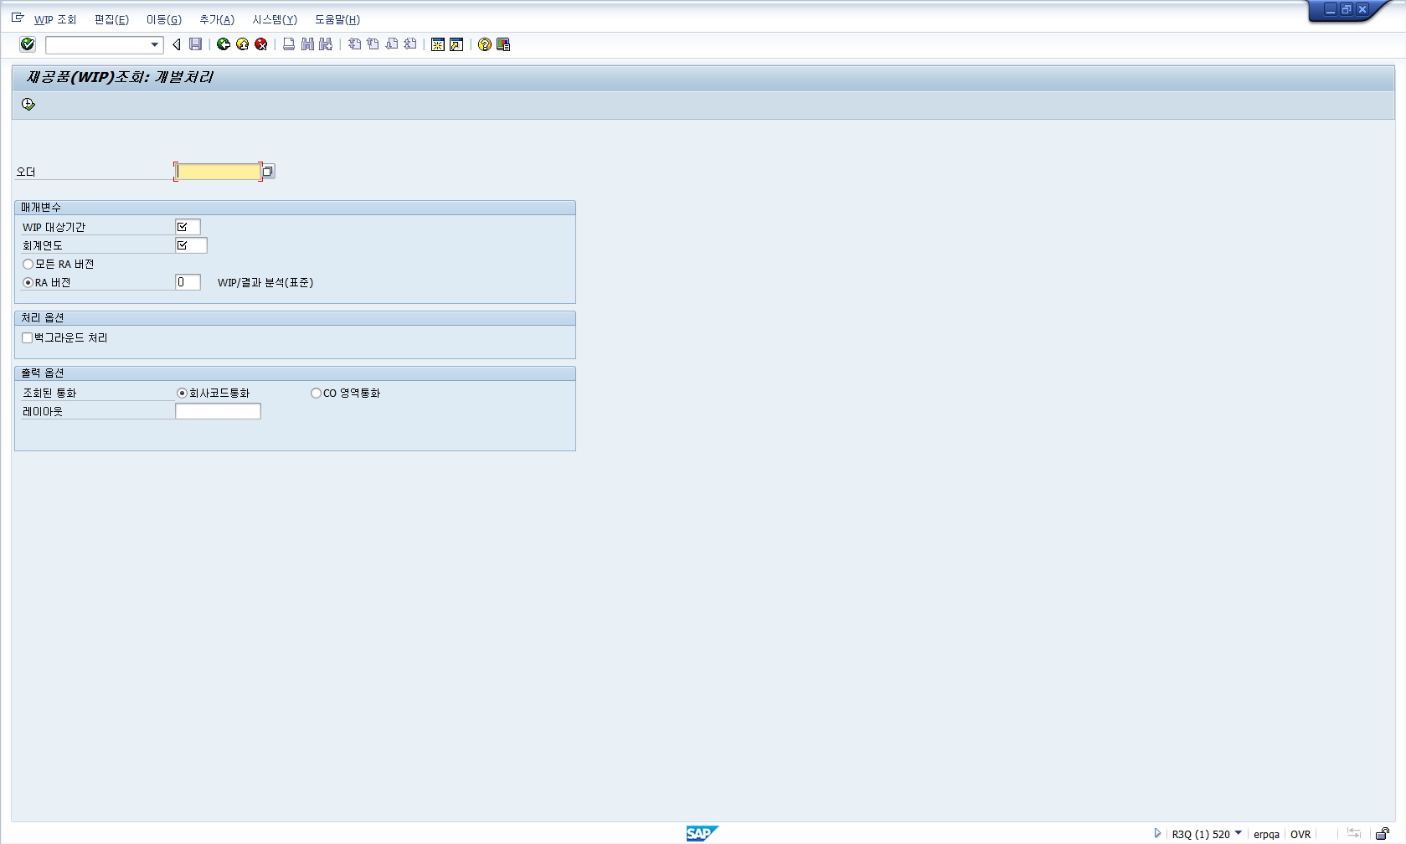
메뉴 경로
트랜잭션 코드 | KKAY
트랜잭션 명 | 실제원가 – 재공품 – 개별처리 - 조회
1.관리회계 | *
[Memo]

Slide 75
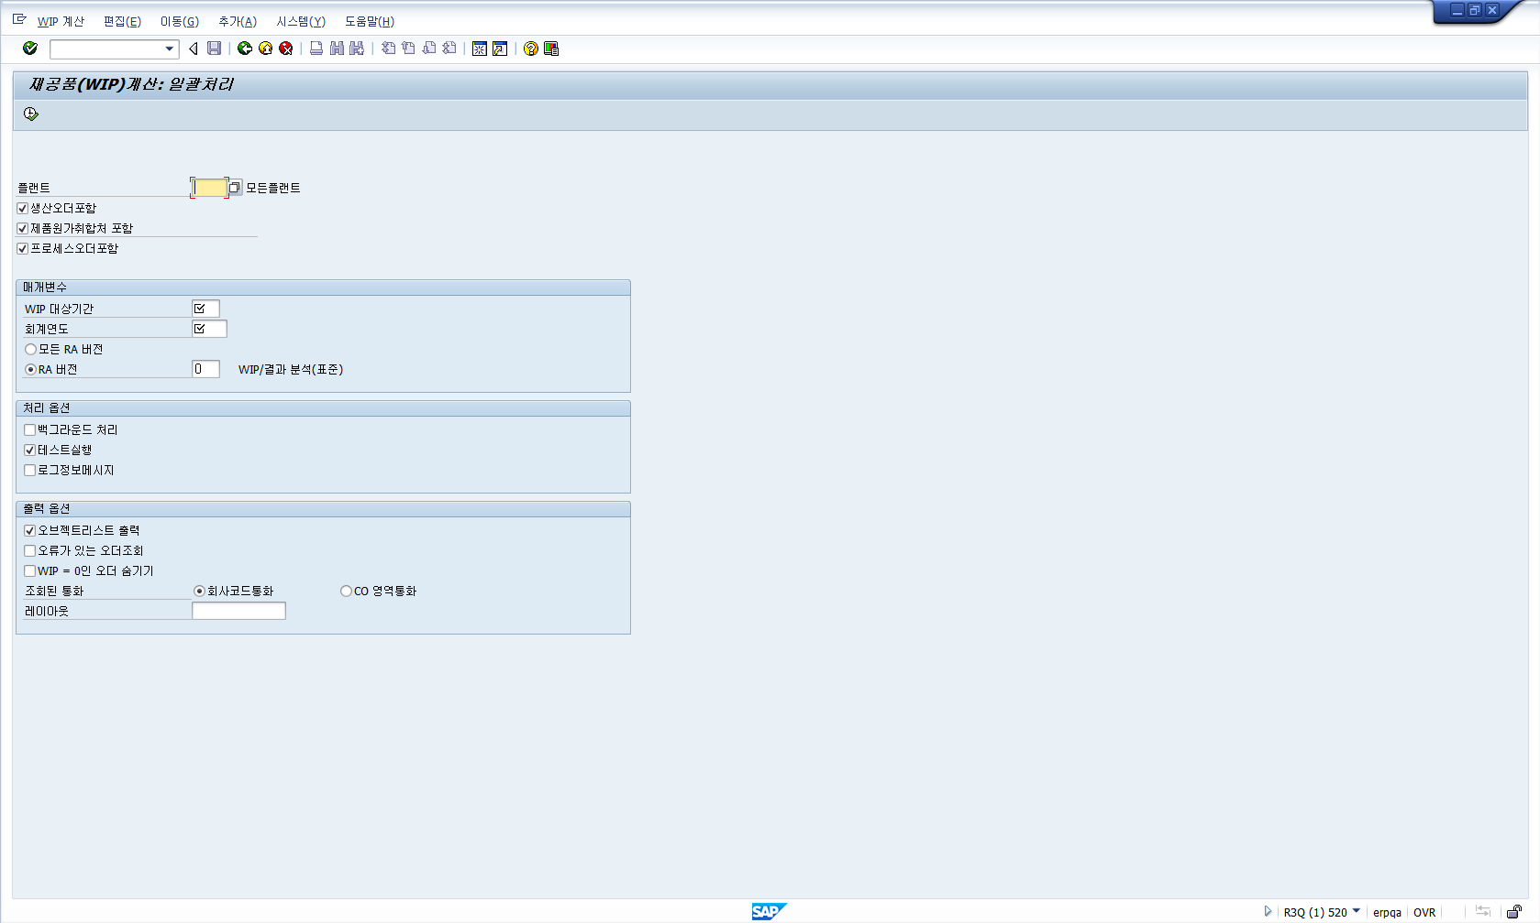
메뉴 경로
트랜잭션 코드 | KKAO
트랜잭션 명 | 실제원가 – 재공품 – 일괄처리 - 계산
1.관리회계 | *
[Memo]

Slide 76
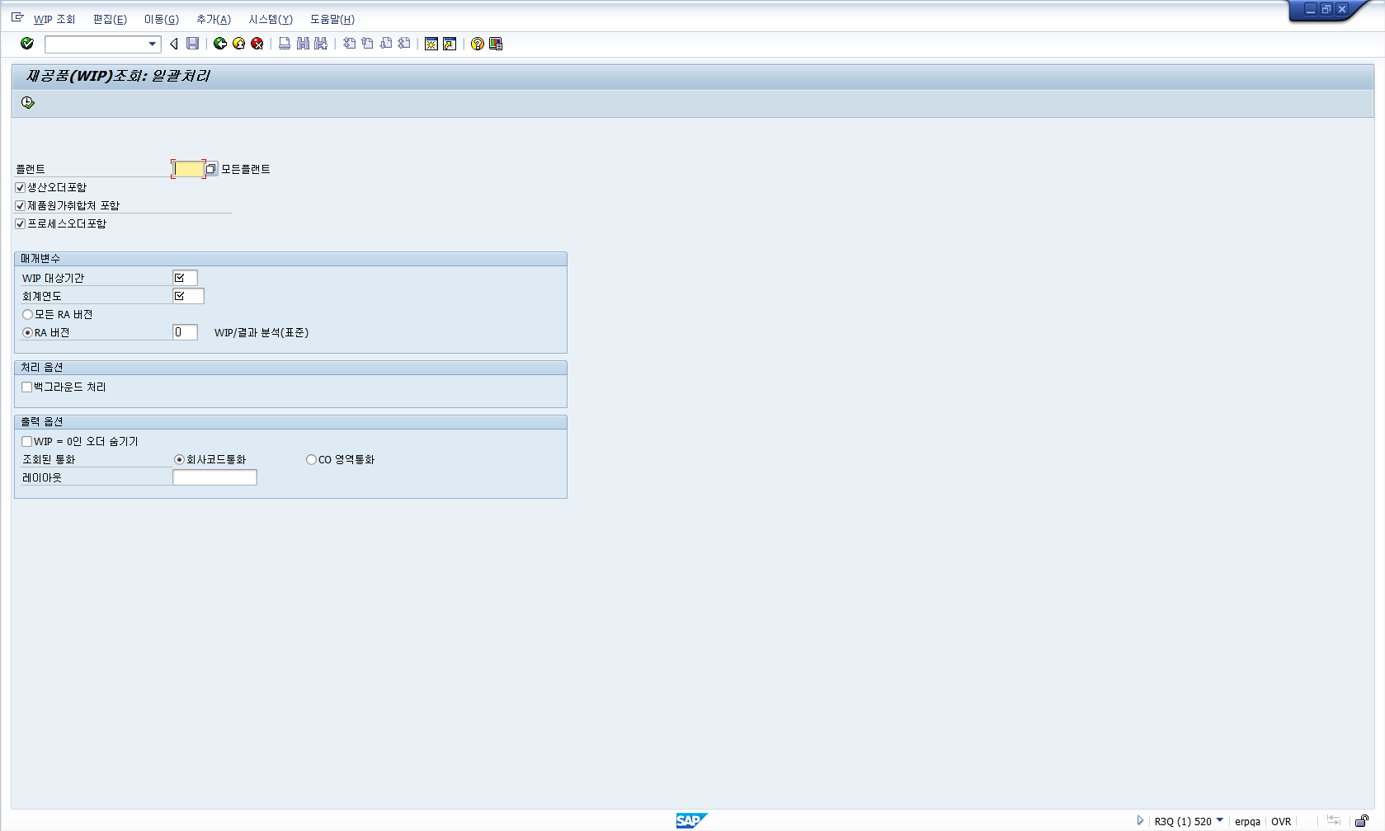
메뉴 경로
트랜잭션 코드 | KKAQ
트랜잭션 명 | 실제원가 – 재공품 – 일괄처리 - 조회
1.관리회계 | *
[Memo]

Slide 77

메뉴 경로
트랜잭션 코드 | KKS2
트랜잭션 명 | 실제원가 – 차이 - 개별처리
1.관리회계 | *
[Memo]

Slide 78

메뉴 경로
트랜잭션 코드 | KKS1
트랜잭션 명 | 실제원가 – 차이 - 일괄처리
1.관리회계 | *
[Memo]

Slide 79

메뉴 경로
트랜잭션 코드 | KO88
트랜잭션 명 | 실제원가 – 정산 - 개별처리
1.관리회계 | *
[Memo]

Slide 80

메뉴 경로
트랜잭션 코드 | CO88
트랜잭션 명 | 실제원가 – 정산 - 일괄처리
1.관리회계 | *
[Memo]

Slide 81

메뉴 경로
트랜잭션 코드 | CKMLCP
트랜잭션 명 | 실제원가 - 실제원가계산 자재원장 - 원가계산 실행편집
1.관리회계 | *
[Memo]

Slide 82

메뉴 경로
트랜잭션 코드 | CKM3
트랜잭션 명 | 실제원가 - 실제원가계산 자재원장 - 자재가격분석
1.관리회계 | *
[Memo]

Slide 83

메뉴 경로
트랜잭션 코드 | CKMVFM
트랜잭션 명 | 실제원가 - 실제원가계산 자재원장 - 값흐름 모니터
1.관리회계 | *
[Memo]

Slide 84

메뉴 경로
트랜잭션 코드 | FB50
트랜잭션 명 | 실제원가 - 실제원가계산 자재원장 – 기타결산전기 - FI전표 : GL계정전기
1.관리회계 | *
[Memo]

Slide 85

메뉴 경로
트랜잭션 코드 | ZCOE0220
트랜잭션 명 | 실제원가 - 실제원가계산/자재원장 – 기타결산전기 - 실적매출원가 손익센터 대체 기표(FI)
1.관리회계 | *
[Memo]

Slide 86

메뉴 경로
트랜잭션 코드 | ZCOE0220
트랜잭션 명 | 실제원가 - 실제원가계산/자재원장 – 기타결산전기 - 실적매출원가 손익센터 대체 기표(FI)
1.관리회계 | *
[Memo]

Slide 87

메뉴 경로
트랜잭션 코드 | ZCOR0050
트랜잭션 명 | 실제원가 – 리포트 – 원가차이분석 - 제품별 표준대비 실제원가차이 리포트
1.관리회계 | *
[Memo]

Slide 88

메뉴 경로
트랜잭션 코드 | ZCOR0060
트랜잭션 명 | 실제원가 – 리포트 – 원가차이분석 - 제품별 원가차이 상세리포트
1.관리회계 | *
[Memo]

Slide 89

메뉴 경로
트랜잭션 코드 | ZCOE0110
트랜잭션 명 | 실제원가 – 리포트 – 수불부 – 기준설정 - 수불 대상 자재유형 지정
1.관리회계 | *
[Memo]

Slide 90
End of Document

